Slide 1
第六章 面向对象的开发方法

Slide 2
6.1 面向对象方法的产生和发展
6.1.1面向对象方法（Object-Oriented Methodology）由来
OO开发方法也是从面向对象的程序设计语言发展而来的 。
1967年，OLE–JOHAN Dahl 与Krysten Nygaord 发表了Simula 67 ，提供了描述与理解客观事实的一个新角度，首次在程序中引入了把数据与对它的操作合成一个整体封装（encapsulation）的概念；
Alan Kay 设计了一个典型的面向对象的程序语言Smalltalk，使面向对象的方法开始传播和发展，80年代中后期，C++、JAVA等语言的出现，使面向对象的程序设计逐渐成熟。
在20世纪70年代、80年代由于结构化方法和信息工程方法发展比较迅速，人们更多地接受和关注上述两种方法而忽略了OO方法。
到了90年代，面向对象技术应用领域越来越广，其技术本身也越来越成熟，人们对其研究加深了，并把面向对象的思想引入到系统分析和系统设计工作中来，形成了完整的面向对象方法。

Slide 3
OO方法的基本思想
OO方法认为，客观世界是由各种各样的对象组成的，每种对象都有各自的内部状态和运动规律，不同的对象之间的相互作用和联系就构成了各种不同的系统。
当我们设计和实现一个客观系统时，如能在满足需求的条件下，把系统设计成由一些不可变的(相对固定)部分组成的最小集合，这个设计就是最好的。而这些不可变的部分就是所谓的对象。

Slide 4
对象的特征
对象是OO方法的主体，对象至少应有以下特征：
(1)模块性
即各种对象之间统一、方便、动态的消息传递机制。
(2)继承和类比性
即对象是一个独立存在的实体，从外部可以了解它的功能，但其内部细节是“隐蔽”的，它不受外界干扰。对象之间的相互依赖性很小，因而可以独立地被其它各个系统所选用。
事物之间都有一定的相互联系，事物在整体结构中都会占有它自身的位置。在对象之间有属性关系的共同性，在OO方法学中称之为继承性，即子模块继承了父模块的属性。通过类比方法抽象出典型对象的过程称之为类比。
(3)动态连接性

Slide 5
面向对象方法
以对象为主体的OO方法就可以简单解释为：
① 客观事物都是由对象(object)组成的
对象是在原事物基础上抽象的结果，复杂的事物都可以通过对象的某种组合结构构成。
类有一定的结构，类上可以有超类(superclass)，类下可以有子类(subclass)。这种对象或类之间的层次结构是靠继承关系维系着的。
② 对象由属性和方法组成。
属性(attribute)反映了对象的信息特征，如特点、值、状态等等。而方法(method)则是用来定义改变属性状态的各种操作。
③ 对象之间的联系主要是通过传递消息(message)来 实现的，而传递的方式是通过消息模式(message pattern)和方法所定义的操作过程来完成的。
④ 对象可按其属性进行归类(class)。
⑤对象是一个被严格模块化了的实体，称之为 封装(encapsulation)。

Slide 6
面向对象方法 与其他方法的区别
功能分解法：只能单纯反映管理功能的结构状态；
数据流模型(dataflow diagram，简称DFD)：只是侧重反映事物的信息特征和流程；
信息模拟：只能被动地迎合实际问题需要
OO方法：把信息系统看作是一起工作来完成某项任务的相互作用的对象集合，在面向对象方法中，既没有过程和程序，也没有数据实体和文件，系统只是由对象所组成。
面向对象方法解决了结构化方法和信息工程方法中两个无法逾越的“鸿沟” ，真正实现系统开发过程的无缝衔接。
数据与功能的鸿沟
开发阶段的鸿沟

Slide 7
OO方法开发过程
在复杂的问题域中抽象识别出对象及其行为、结构、属性和方法。这一个阶段一般称为面向对象分析，即OOA。
OO方法开发过程分为4个阶段：
对系统面临的问题和用户的开发需求进行调查研究。
1.系统调查和需求分析
对分析的结果进一步抽象、归类整理，最终以范式的形式确定下来，即OOD。
2.分析问题的性质和求解问题
使用面向对象的程序设计语言将其范式直接映射为应用程序软件，即OOP
3.整理问题
4.程序实现

Slide 8
面向对象的基本概念和特征
6.1.2 面向对象的基本概念和特征
对象（Object）
类（C1ass）
消息（Message）
基本概念 :
继承性（Inheritance）
多态（Polymorphism）
封装（Encapsulation）
动态联编（Dynamic Binding）

Slide 9
1、对象
什么是对象？
对象在面向对象系统中具有双重含义。
为用计算机解决客观世界中的问题，软件系统将它们映射为程序中的部件，并继续称之为对象。
数据的属性和数据结构
对这些数据施加的操作
对象首先是构成程序的基本要素即程序系统中一个模块，它包括所解决问题的数据类型和这些数据所具有的行为；
对象是所求解的问题空间中某个事物的化身(即抽象)：
  数据部分用以刻画该事物的静态属性，
  行为部分用以描述该事物的动态特征，即对问题的处理过程。
另一层含义来看，对象是类的实例（Instance），即是一个有特定状态的具体化的类，它可以被理解为程序运行时内存空间的一个基本运行实体。

Slide 10
对象（续）
面向对象方法是基于客观世界的对象模型化的系统开发方法。
在面向对象程序设计中，所谓对象，是一个属性（数据）集及其操作（行为）的封装体。
作为计算机模拟真实世界的抽象，一个对象就是一个实际问题论域、一个物理的实体或逻辑的实体。
在计算机程序中，可视为一个"基本程序模块"，因为它包含了数据结构和所提供的相关操作功能。

Slide 11
对象的特性
对象的属性
是指描述对象的数据，可以是系统或用户定义的数据类型，也可以是一个抽象的数据类型，对象属性值的集合称为对象的状态（State）。
对象的特性
是定义在对象属性上的一组操作方法(Method)集合。方法是响应消息而完成的算法，表示对象内部实现的细节，对象的方法集合体现了对象的行为能力。
（对象定义的组成要素 ）
对象的行为

Slide 12
对象的特征
对象一般具有以下特征 ：
⑴ 具有一个状态，由与其相关联的属性值集合所表征。
⑵ 具有唯一标识名，可以区别于其它对象。
⑶ 有一组操作方法，每个操作决定对象的一种行为。
⑷ 对象的状态只能被自身的行为所改变。
⑸ 对象的操作包括自操作（施于自身）和它操作（施于其它对象）。
⑹ 对象之间以消息传递的方式进行通信。
⑺ 一个对象的成员仍可以是一个对象。

Slide 13
2、类
类（Class）是对象的抽象及描述，是具有共同属性和操作的多个对象的相似特性的统一描述体。
从形式和定义说明上看，类很像传统程序设计中的结构，但类同时包含了传统程序设计中数据定义和功能实现的构造。
类也是对象，是一种集合对象，我们称之为对象类（Object class） ，简称为类，以有别于基本的实例对象（object instance）。
一个类所包含的方法和数据是用来描述一组对象的共同行为和属性。
通过类来抽象一个个对象的共同特点、描述这一类对象的相似属性，存储它们的一致行为，是面向对象技术最重要的特征。

Slide 14
类（续）
类库为程序设计提供了可再用软件，是进一步进行软件开发的工具。是否建立了一个丰富的类库，是一个面向对象程序设计语言实用化的标志。
类与对象相比有不同的抽象层次，因而有不同层次的类。这些类之间不是孤立的，它们之间的关系构成了类的层次结构（Class Hierarchy）。将这些类的属性和行为存储在一起就构成类库（Class Library）。
实例对象是自描述数据结构，每个对象都保存其自己的内部状态，一个类的各个实例对象，都能理解该所属类发来的消息。
类、类层次结构，类库都是面向对象系统的重要特征。
在类的描述中，每个类要有一个名字，要表示一组对象的共同特征，还必须给出一个生成对象实例的具体方法。类中的每个对象都是该类的对象实例，即是说，系统运行时通过类定义中属性初始化可以生成该类的对象实例。

Slide 15
对象类与对象实例的关系
对象类与对象实例的关系，是如此地密切，然而又有区别，如“白马非马”之论。
一匹白马是马的一个实例，一匹白马是一个有血有肉的动物，而马是一个抽象概念。若进一步抽象，我们看到，名为“白云”的和名为“白雪”的白马是白马类的实例对象，从这个意义上讲，“白马”成了类。
例如，在图形处理过程中，一般需要程序控制画笔，要描述画笔的共性结构和信息，
其属性数据包括：墨水颜色、笔头粗细（线型）、起始位置等；
其操作方法包括，同一消息接口的多态性，对不同笔执行不同的算法，不同方向移动笔、不同图素的起、落笔及其消息响应描述等。
类提供了完整的解决特定问题的能力，因为类描述了数据结构（对象属性）、算法（方法）和外部接口（消息协议）。

Slide 16
3 、消息
消息是对象之间的通信机制，是访问类中所定义的行为的手段。当一个消息发送给某一个对象时，即要求该对象产生某些行为，所要求产生的行为包含在发送的消息中，对象接收到消息后，给予解释并产生响应。这种通信过程叫信息传递（Message Passing）。
一个有效率的面向对象系统中，是没有完全孤立的对象的，对象的相互作用的模式是采用消息传送来进行的。
消息（Message）是面向对象系统中实现对象间的通信和请求任务的操作。
消息传递是系统构成的基本元素，是程序运行的基本处理活动。
一个对象所能接受的消息及其所带参数，构成该对象的外部接口。

Slide 17
消息
对象间传送的消息一般由三部分组成 :
接受对象名
调用操作名
必要的参数
消息协议是一个对象对外提供服务的规定格式说明，外界对象能够并且只能向该对象发送协议中所提供的消息，请求该对象服务。
对象1
对象2
消息
消息传递图示

Slide 18
4、继承性
继承性是不同类层次之间共享数据和方法的手段，是软件重用的一种机制。
继承性使软件开发不必都从头开始。对一个新的类的定义和实现可以建立在已有类的基础上。把已经存在类中的数据和方法作为自己的内容，并加入自己特有的新内容。
当两个类产生继承关系后，原有的类被称为父类（Parent Class），新定义的类被称作子类（Children Class）。

Slide 19
继承性
父类
若干类只从一个父类得到继承
继承性是面向对象语言区别于其他语言最主要的特点。
单重继承
Single Inheritance
继承
多重继承
若一个子类能从多个父类那里得到继承
Multiple Inheritance
子类 1
子类 2
子类 3
就继承风格而言，具有多样性，除上述的单继承、多继承、多重继承外，还有全部继承、部分继承等等。
单重继承关系图示

Slide 20
继承性
一般的面向对象系统，在不同程度上支持如下四种类型的继承：
继承性允许程序设计人员在设计新类时，只须考虑与已有的父类所不同的特性部分，而继承父类的内容为自己的组成部分。如果父类中某些行为不适用于子类，则程序设计人员可在子类中重写方法的实现。因此，继承机制不仅除去基于层次联系的类的共性的重复说明，提高代码复用率，而且能使开发者大部分精力用于系统中新的或特殊的部分设计，便于软件的演进和增量式扩充。
⑴ 替代继承
如果类E包括满足某种已知限定条件的类T的所有对象，则类T是类E的一个子类。这是包含继承的特殊情形。例如，少年是人的子类，但是他们服从更特殊的限制条件，即要求年龄限于13到19之间；又如，鸵鸟是一类特殊的鸟，它们不能继承鸟类的会飞的特征，是受限制继承。
如果我们能够对类T的对象比类E的对象实施更多的操作，就说类T继承类E，即在类E的对象处，能够用类T的对象来替代。这种继承是基于方法而非值。例如，一个徒弟从师傅那里学到了师傅的全部技术，那么在任何需要师傅的地方，都可以由该徒弟来替代。
如果类T的每个对象也是类E的对象，则说类T是类E的子对象。这种继承是基于结构而非操作。例如，苹果类的对象（如“红富士”、“红香蕉”、“青香蕉”、“国光”...）都是水果类的一些特殊对象，苹果继承了水果的特征，而且包含了水果的所有特征，这便是包含继承。
⑵ 包含继承
如果类E的对象是类T的对象，而T带有更多特殊信息，则类T是类E的子类。例如人和学者，其中学者的信息是人的信息再加上某些属性。
⑶ 限制继承
⑷ 特化继承

Slide 21
5、多态
多态是指具有多种形式。不同对象在收到同一消息后产生不同的结果，这一现象叫多态。
在使用多态时，系统发出一个通用消息而实现的细节由收到消息的对象自行决定。这样，同一消息就可产生不同的调用方法。
多态的实现受到继承性和动态联编的支持，利用类继承的层次关系，把具有通用功能的消息放在高层次，而不同的实现这一功能的行为放在较低的层次，在这些层次上生成的对象能够给通用消息以不同的响应。

Slide 22
6 、封装
抽象一般用来描述对象所具有的外部特征，包括对象的外部接口和外部功能等。
封装是指对象可以拥有内部变量和处理，并将内部实现细节隐藏起来的能力。
即该对象必须能表示一个完整的概念，包括这个概念的所有方面
封装将对象封闭起来，管理着对象的内部状态，因而封装的实质是信息隐藏，它的基本单位是对象。它和抽象是处理对象的两个相反的方面。在一般的面向对象系统中，封装是通过类的定义说明来实现的。
它需要对其内部的数据和处理过程限制使用和处理权限，以保证其内部的牢固性。
一是所需封装的对象必须是完备的
对象的封装需要两个条件
二是对象必须具有私有特征

Slide 23
封装
封装是一种机制，它将某些代码和数据链接起来，形成一个自包含的黑盒子（即产生一个对象）。
一般地讲，封装的定义为：
⑴ 一个清楚的边界，封装的基本单位是对象；
⑵ 一个接口，这个接口描述该对象与其它对象之间的相互作用；
⑶ 受保护的内部实现，提供对象的相应的软件功能细节，且实现细节不能在定义该对象的类之外。

Slide 24
7 、动态联编
联编是将对象对一个方法的使用与该方法的程序代码相结合的过程，即编译程序决定软件系统中引用的一个方法名到底是调用多个具有该方法名的具体方法中的哪一个。
所谓动态联编是指两者的结合是在程序运行时才发生的，即是在编译后才进行的，故也称“滞后联编“（Late Binding）。
动态联编所具有的灵活性是多态机制的基础。
由于动态联编的对象在接收到消息后，只有在运行时才能确定具体的程序代码，而作为类实例出现的对象有可能与不同的程序代码相结合，从而体现出多态的机制，当然，只有方法本身被说明是多态方法即具有多态属性，才能进行动态联编。

Slide 25
6.2 面向对象方法的流派
八十年代末以来，随着面向对象技术成为研究的热点出现了几十种支持软件和信息系统开发的面向对象方法。其中，Booch， Coad/Yourdon， OMT， 和Jacobson的方法是典型的代表，得到了广泛的认可。

Slide 26
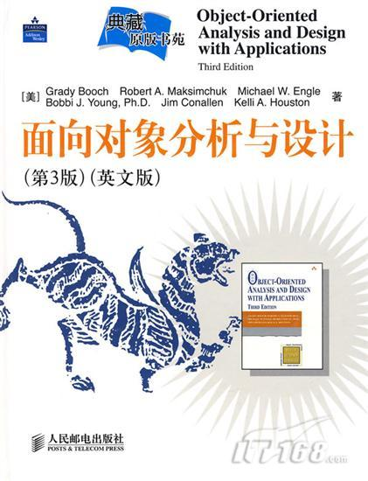
面向对象是一组思维方法、分析方法和编程方法的集合，当然不是最终的结果。

Slide 27
6.2.1 Booch方法
Booch方法是最早提出的面向对象分析与设计方法，该方法的过程包括以下步骤：
在给定的抽象层次上识别类和对象
识别这些对象和类的语义
识别这些类和对象之间的关系
实现类和对象
这四种活动不仅仅是一个简单的步骤序列，而是对系统的逻辑和物理视图不断细化的迭代和渐增的开发过程。

Slide 28
Booch方法
类和对象的识别包括找出问题空间中关键的抽象和产生动态行为的重要机制。开发人员可以通过研究问题域的术语发现关键的抽象。
Booch方法认为，认定应用领域中的对象和它们的属性，是面向对象系统中最艰难而又最微妙的工作。在这一步中，要认清和分析问题空间的主要动作者、主要行为者和服务者，以及它们在实体模型中的作用，完成对象标识后，则分析对象之间的类似之处，以建立对象类。
对象及其属性的认定与标识也可从对问题空间非形式化的描述中导出，即以问题的陈述和解的陈述为出发点

Slide 29
Booch方法
Booch方法中的分析工作基本上是一种简单的对象认定方法。很显然，对于复杂系统中的对象、属性及方法的认定，要考虑的问题远远不止是从陈述中找出名词和动词。
语义的识别主要是建立前一阶段识别出的类和对象的含义。开发人员确定类的行为（即方法）和类及对象之间的互相作用（即行为的规范描述）。该阶段利用状态转移图描述对象的状态模型，利用时态图（系统中的时态约束）和对象图（对象之间的互相作用）描述行为模型。
在关系识别阶段描述静态和动态关系模型。这些关系包括使用、实例化、继承、关联和聚集等。

Slide 30
Booch方法
Booch方法偏向于系统的静态描述，对动态描述支持较少。
在面向对象的设计方法中，Booch强调基于类和对象的系统逻辑视图与基于模块和进程的系统物理视图之间的区别。他还区别了系统的静态和动态模型。
Booch方法的力量在于其丰富的符号体系，包括：
用于类和对象建模的符号体系使用注释和不同的图符（如不同的箭头）表达详细的信息。Booch建议在设计的初期可以用符号体系的一个子集，随后不断添加细节。对每一个符号体系还有一个文本的形式，由每一个主要结构的描述模板组成。符号体系由大量的图符定义，但是，其语法和语义并没有严格地定义。
类图（类结构－静态视图）
对象图（对象结构－静态视图）
状态转移图（类结构－动态视图）
时态图（对象结构－动态视图）
模块图（模块体系结构）
进程图（进程体系结构）

Slide 31
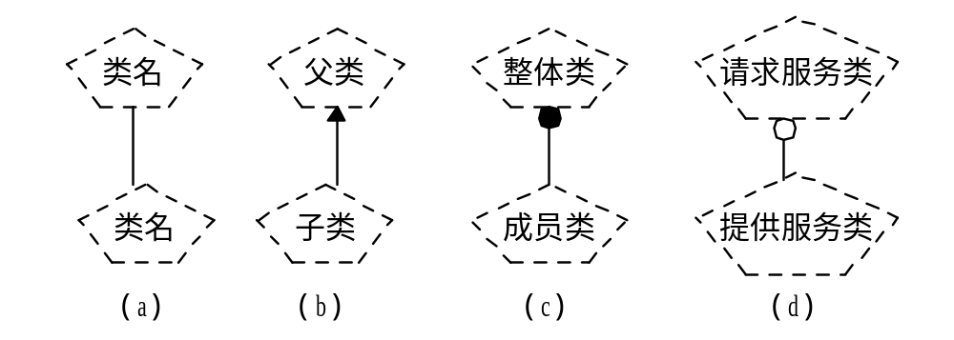
类图：类图表示了软件系统中存在的类以及类之间的相互关系， 它是从系统的构成角度来描述软件系统的。系统中存在的类是稳定的，因此，类图是基本的、重要的模型之一。
类图的表示
(a) 关联； (b) 继承关系； (c) 包含关系； (d) 使用关系

Slide 32
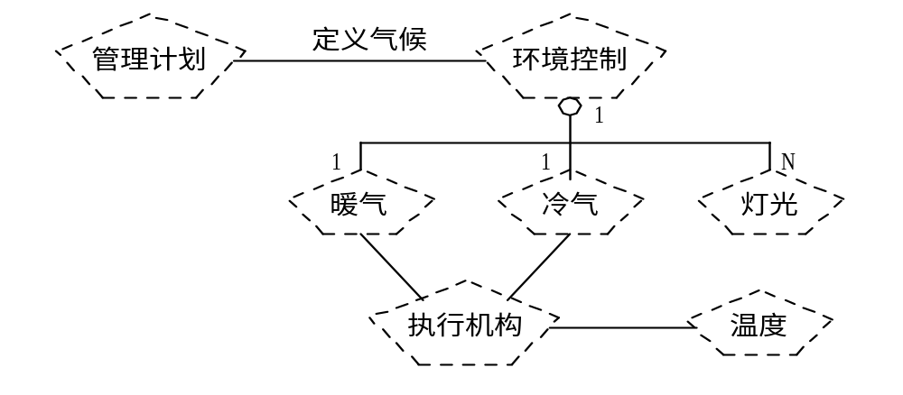
现在以温室管理系统为例， 说明类图的结构和画法。
在温室管理中， 首先要制定管理计划， 在管理计划中要说明种植哪些作物， 每种作物生长周期，每个周期的温度和日照时间，种植时间和收获时间， 产量和成本。在温室中要安装暖气、冷气和灯光，以便调节温度和日照， 用环境控制器来控制这些设备。 

Slide 33
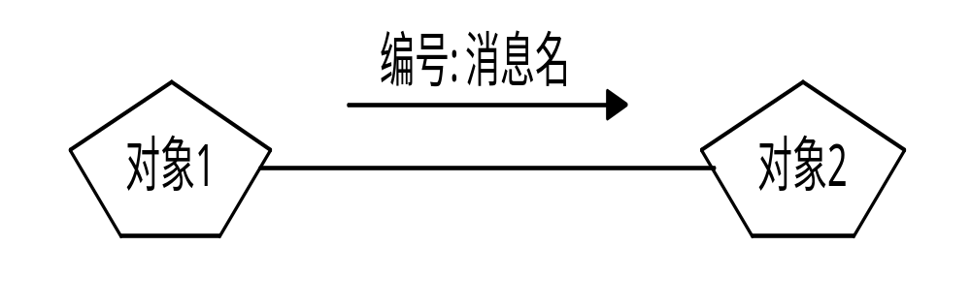
对象图对象图表示系统中存在的对象以及对象之间的相应关系。 在系统生存期中，对象不断地从产生到消灭，经历了一系列的变化。 对象图描述了这个过程中某一时刻的场景，说明系统行为的基本结构。 

Slide 34
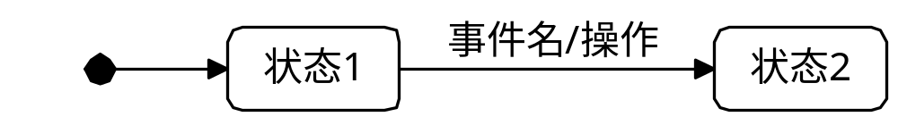
状态图：状态图说明每一个类的状态空间，状态变化的事件，状态变化执行的操作。它描述了系统中的类的动态行为。

Slide 35
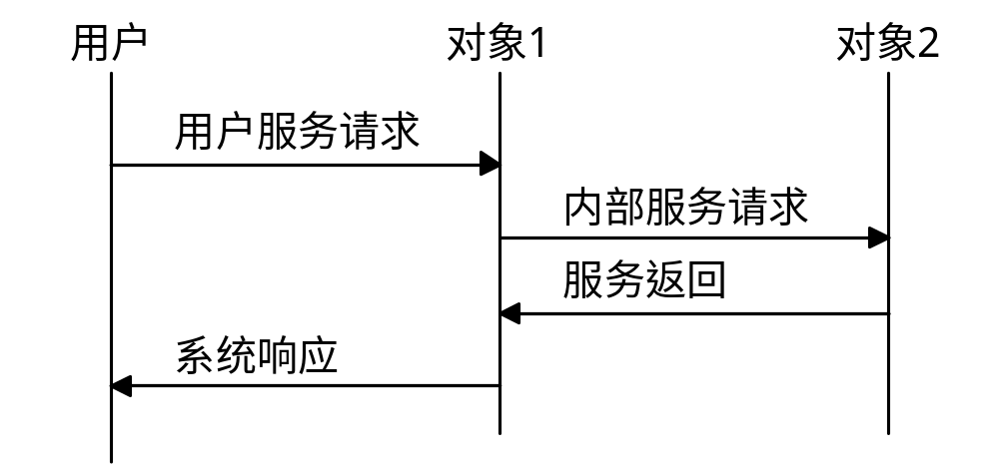
时序图
时序图用于跟踪系统执行过程中的一个可能的场景， 即几个对象在共同完成某一功能中表现的交互关系。 时序图也可以清楚地展示消息传递的序列。时序图由对象、 对象生命线、 消息及消息传递组成。

Slide 36
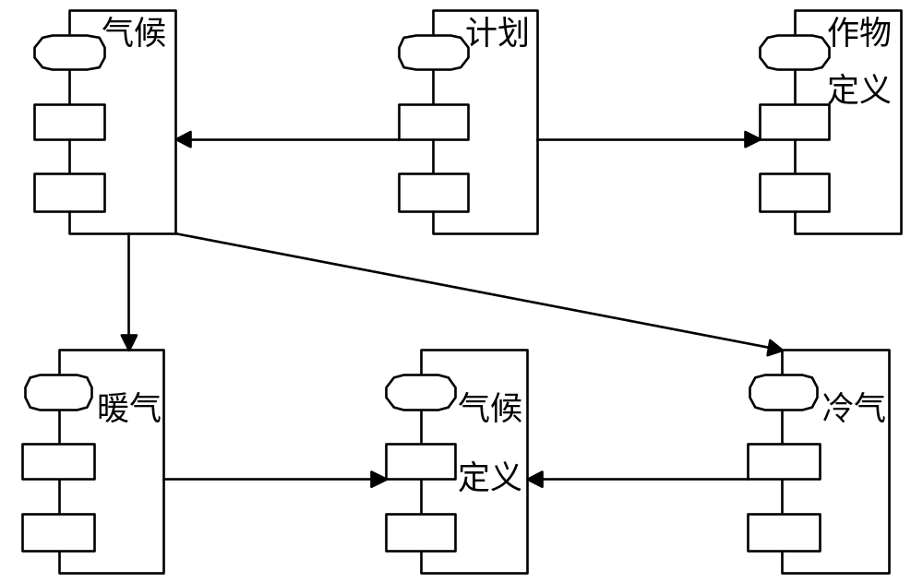
模块图
模块图是物理模型中的一种图，它说明了如何将类和对象分配到不同的软件模块中。具体分配方法与编写代码时采用的程序设计语言有关。 在大多数语言中，文件就是基本模块。模块、 模块的依赖关系组成。

Slide 37
6.2.2 Rumbaugh的OMT方法
Rumbaugh的OMT方法从三个视角描述系统，相应地提供了三种模型，对象模型，动态模型和功能模型。
对象模型描述对象的静态结构和它们之间的关系。主要的概念包括：
动态模型描述系统那些随时间变化的方面，其主要概念有：
功能模型描述系统内部数据值的转换，其主要概念有：
加工
类
状态
数据存储
属性
子状态和超状态
数据流
操作
事件
继承
控制流
行为
关联（即关系）
角色
活动
聚集

Slide 38
Rumbaugh的OMT方法
该方法将开发过程分为四个阶段：
⑴ 分析
结合问题域的知识和目标系统的体系结构（求解域），将目标系统分解为子系统。
基于问题和用户需求的描述，建立现实世界的模型。分析阶段的产物有：
基于分析模型和求解域中的体系结构等添加实现细节，完成系统设计。
主要产物包括：
    细化的对象模型
    细化的动态模型
    细化的功能模型
⑵ 系统设计
问题描述
对象模型＝对象图＋数据词典
动态模型＝状态图＋全局事件流图
功能模型＝数据流图＋约束
⑶ 对象设计
将设计转换为特定的编程语言或硬件，同时保持可追踪性、灵活性和可扩展性。
⑷ 实现

Slide 39
6.2.3 Coad/Yourdon方法
Coad/Yourdon方法严格区分了面向对象分析OOA和面向对象设计OOD。该方法利用五个层次的活动定义和记录系统行为，输入和输出。
这五个层次的活动包括：
发现类及对象
描述如何发现类及对象。从应用领域开始识别类及对象，形成整个应用的基础，然后，据此分析系统的责任。
在面向对象分析阶段，经过五个层次的活动后的结果是一个分成五个层次的问题域模型，包括主题、类及对象、结构、属性和服务五个层次，由类及对象图表示。五个层次活动的顺序并不重要。
该阶段分为两个步骤。第一，识别一般－特殊结构，该结构捕获了识别出的类的层次结构；第二，识别整体－部分结构，该结构用来表示一个对象如何成为另一个对象的一部分，以及多个对象如何组装成更大的对象。
识别结构
定义主题
主题由一组类及对象组成，用于将类及对象模型划分为更大的单位，便于理解。
其中包括定义类的实例（对象）之间的实例连接。
其中包括定义对象之间的消息连接。
定义属性
定义服务

Slide 40
Coad/Yourdon方法
面向对象设计模型需要进一步区分以下四个部分：
问题域部分（PDC）
面向对象分析的结果直接放入该部分。
人机交互部分（HIC）
这部分的活动包括识别任务（进程）、任务所提供的服务、任务的优先级、进程是事件驱动还是时钟驱动、以及任务与其它进程和外界如何通信。
这部分的活动包括对用户分类，描述人机交互的脚本，设计命令层次结构，设计详细的交互，生成用户界面的原型，定义HIC类。
任务管理部分（TMC）
这一部分依赖于存储技术，是文件系统，还是关系数据库管理系统，还是面向对象数据库管理系统。
数据管理部分（DMC）

Slide 41
Coad的方法学的过程模型
COAD 方法 SDLC的活动，显示出Coad的方法学的“交互性”和“螺旋性”。
确定目的
和特点
确定对象
和模式
确定目的和特点
系统交互(SI)
数据管理(DM)
确定对象和模式
人机交互(HI)
问题域(PD)
建立对象责任
定义服务场景
(a)
设计系统
的动态场景
定义服务
场景
定义对象
责任
(b)
(a)Coad方法学的交互视图； (b) Coad方法学的螺旋视图。

Slide 42
4）Coad对象模型的部件
一个对象模型的部件是类的一个分组。
表示Coad的对象模型的部件。这些部件包括：
  （1）问题域PD （Problem Domain）；
  （2）人机交互HI （Human Interaction）；
  （3）数据管理DM （Data Management）；
  （4）系统交互SI （System Interaction）。
这些部件
  允许系统分析员根据问题域（PD）或技术领域（HI，DM，SI）把对象分组
  实现了“分割问题” 的概念
  从而可以提高对象的复用率和系统在其生命周期中的可维护性
信息系统
问题域
人机交互
数据管理
系统交互
Coad的对象模型部件

Slide 43
5）Coad的对象模型符号
模型部件
通用-特定
联结
类名
会 员
会员号
名姓
电话
地址
城市
等
“类”和“对象类”的扩充视图分为三个部分：
  顶部：类名
  中部：属性
  底部：服务
整体-部分
联结
对象类
n-n
属性
1
对象联结
n
录象带结帐
录象带登记
购买项
等
n
服务
类
消息

Slide 44
6.2.4 Jacobson方法
Jacobson方法与上述三种方法有所不同，它涉及到整个软件生命周期，包括需求分析、设计、实现和测试等四个阶段。
需求分析和设计密切相关。
关系包括继承、熟悉（关联）、组成（聚集）和通信关联。
定义use case的活动和识别设计对象的活动，两个活动共同完成行为的描述。Jacobson方法还将对象区分为语义对象（领域对象）、界面对象（如用户界面对象）和控制对象（处理界面对象和领域对象之间的控制）。
设计阶段包括两个主要活动，从需求分析模型中发现设计对象，以及针对实现环境调整设计模型。第一个活动包括从use case的描述发现设计对象，并描述对象的属性、行为和关联。在这里还要把use case的行为分派给对象。
需求分析阶段
需求分析阶段的活动包括定义潜在的角色（角色指使用系统的人和与系统互相作用的软、硬件环境），识别问题域中的对象和关系，基于需求规范说明和角色的需要发现use case，详细描述use case。
包含的活动
在需求分析阶段的识别领域对象和关系的活动中，开发人员识别类、属性和关系。
设计阶段

Slide 45
Jacobson方法
在该方法中的一个关键概念就是use case。
基于这种系统视图，Jacobson将use case模型与其它五种系统模型关联：
use case是指行为相关的事务（transaction）序列，该序列将由用户在与系统对话中执行。因此，每一个use case就是一个使用系统的方式，当用户给定一个输入，就执行一个use case的实例并引发执行属于该use case的一个事务。
领域对象模型
use case模型通过设计来具体化
分析模型
use case模型根据领域来表示
use case模型通过分析来构造
该模型依据具体化的设计来实现use case模型
设计模型
用来测试具体化的use case模型
实现模型
测试模型

Slide 46
6.3 面向对象的系统分析设计
所谓面向对象的系统分析和设计，就是将面向对象的方法运用到分析和设计阶段。
面向对象的系统分析和设计的主要目的是完成对某个特定应用论域（Application Domain）的分析和对系统的建模。
具体来说，在该阶段需要完成的任务是：描述系统中的对象、对象的属性和操作、对象的动态特性、对象间的构造关系及通信关系等，从而建立系统的静态结构和动态活动模型。在系统分析阶段，需要解决的问题集中在确定系统所需要完成的工作上；而在系统设计阶段，则需要决策如何完成系统预定的功能。

Slide 47
6.3.1 面向对象的系统分析
面向对象分析(Object_Oriented Analysis，OOA)就是运用面向对象方法进行需求分析，它包括一套概念原则、过程步骤、表示方法、提交文档等规范要求。
其基本目标是按照某种机制，构造待开发信息系统的形式模型，捕捉系统最基本的需求。
在面向对象分析中需要完成的基本任务 :
运用面向对象方法，分析和理解问题论域和系统责任，正确认识其中的事物和它们之间的关系，识别出描述问题论域及系统责任所需的类及对象，定义这些类和对象的属性与服务，及其它们之间所形成的结构、静态联系和动态联系，最终产生一个符合用户需求、并能直接反映问题论域和系统责任的OOA模型及其详细说明。

Slide 48
面向对象的系统分析
上述OOA模型可划分为层次结构，划分为五个层次，它们分别是：
其中OOA模型应涉及到对象的三个方面:
静态结构（对象模型）
（1）对象-类层
相互作用的序列（动态模型）
表达待开发系统及其环境信息的基本构造单位，标出反映问题域的对象和类，并用符号进行规范的描述，以信息提供者熟悉的术语为对象和类命名。
（2）属性层
数据转移（功能模型）
定义对象和某些结构中的数据单元，继承结构中所有类的公共属性可放于通用类中。标识对象必需的属性并放在合适的继承层次上，实例连接关系和属性的特殊限制也应标识出来。
表示对象的服务或行为，即是要定义类上的操作。列出对象需要做什么（即方法），也给出对象间的消息连接（并应以箭头指示消息从发送者到接受者），消息系列用执行线程来表达，服务用类似流程图的方式表达。
总之，OOA模型的基本要求是：明确系统中应设立哪些对象/类，每一类对象的内部构成，各类对象与外部的关系，形成一个完整的模型图。在此基础上，还应按需要提供主题图，以帮助使用者能够在不同粒度层次上理解系统。
这三个子模型的结构如下所示：
（3）服务层
是用于管理大系统的一个方法，这里所说的“主题”可以看成是子模型或子系统，可将相关类或对象分别归类到各个主题中，并给予标号和名称。
识别现实世界中对象之间的关系。当一个对象是另一个对象的一部分时，用"整体-部分"关系表示；当一个类是类属于另一个类时，用类之间继承关系表示。
对象模型 = 对象模型图 + 数据字典
（4）结构层
动态模型 = 状态图 + 全局事件流图
（5）主题层
功能模型 = 数据流图 + 约束

Slide 49
OOA方法评价
促使人们从面向过程程序设计往面向对象程序设计方法转换的原因，是因为面向对象方法更适应于解决当今的庞大、复杂和易变的系统模型。
OOA的如下优点：
1.是在人类思维组织的基本方法框架下定义并表达需求，直观性好。
自80年代后期以来，相继出现了许多OOA和OOD方法，例如：Booch方法（OOD）、Cood-Yourdon方法（OOAD）、Jacobson方法（OOSE）、Rumbaugh方法（OMT）、Wassman-Pircher（OOSD）等。
2.集中精力于问题空间的理解和分析，有利于超越系统的复杂性困难。
因为在分析工作中，人与人之间的交流除了“非技术因素”外，还需要一套有共同的思维方法和便于交流的共同语言，而OOA则比较好地改进了分析人员之间的交流。
抽象层次与后续OOP结合，编程思路清晰，特别是有利于提高程序效率。
3.把属性和有关服务方法作为对象整体来看待，比较自然。
所建立的系统模型清晰，问题模型与程序中的类相对应，系统扩充和改造较为方便。
4.使用对象间的最小相关性来分析和说明。
特别重要的是，对象在问题论域中比较稳定，当需求变化时，可能需要增加新的对象，但原有的基本对象还可保留使用。
5.通过对共性的显式表示而提高表达能力。
OOA的各种方法尽管在概念和模型上不尽相同，但都是为建立系统的面向对象模型目标而进行的探索。评价分析方法主要是看它是否具有OOA的如下优点：
这有利于实行封装性原则，并使OOA适应开发需求的变化，也有利于制作和提取可复用的部件。
6.分析法与设计法的一致性，密切配合建造一个问题域模型。
7.对系统族的适用性和可扩展性强。

Slide 50
二、OOA步骤
为此，OOA过程应该包含以下步骤：
面向对象分析需要将真实世界进行抽象，通过问题的叙述，将真实世界系统加以描述。分析的目的是为了构造一个系统属性和系统行为的模型，该模型是根据对象和对象之间的关系、动态控制和功能转移来确定的。
1.得到问题论域的初始化描述（问题叙述）。
2.识别对象，定义它们的类。
3.识别对象的内部特征，创建数据字典（包含类、属性和关联的描述）。
4.识别对象的外部特征。
定义属性，定义服务
发现活动者、系统边界，定义use case，反映怎样使用系统及系统向用户提供的建立交互图。
5.划分主题，建立主题图。
建立一般-特殊结构，建立整体-部分结构，建立实例连接，建立消息连接。
6.定义use case，建立交互图。
7.建立详细说明
8.原型开发

Slide 51
OOA过程模型
在需求分析的基础上确定系统构成
值得注意的是，以上所列的OOA过程的各个步骤，并没有特定的次序要求，它们可以交互地进行，系统分析员可以按照自己的工作习惯决定OOA过程的次序。不强调活动的次序，而是允许各种活动交替进行，这正是OOA方法的一个特点。
发现对象
原型开发
详细说明
定义属性与服务
建立结构与连接
划分主题
建立交互图

Slide 52
OOA步骤(续)
以下将对面向对象分析过程的各个步骤的主要内容及主要方法进行较为详细的讨论。
1.得到问题论域的初始化描述（问题叙述）
对问题论域的研究一般可以通过以下工作来完成：
用户需求指的是用户对所要开发的系统提出的各种要求和期望，包括系统的功能、性能、可靠性、保密要求、交互方式等技术性要求和资金强度、交付时间、资源使用限制等非技术性要求。其中，系统分析阶段需要着重考虑的是用户对系统功能的要求。
亲临现场，通过观察掌握第一手材料；
认真听取问题论域专家的见解；
阅读与问题论域有关的材料，学习相关领域的基本知识；
借鉴相关或相似问题论域已有系统的OOA文档。

Slide 53
OOA步骤(续)
对于一个给定的应用论域，一个合适的对象集合能够确保软件的可重用性、提高可扩充性，并能借助面向对象的开发模式，提高软件开发的质量和生产效率。没有一个科学的对象识别的客观方法，就不能充分发挥面向对象程序设计方法的优势。
2.识别对象，定义它们的类
利用面向对象方法可以显著地提高系统开发的质量和生产效率，但它必须以正确识别了对象集合的基础上才得以体现。
判断事物及其特征是否与系统责任相关的准则是：该事物是否为系统提供了一些有用的信息或需要系统为其保存和管理某些信息；该事物是否向系统提供了某些服务或需要系统描述它的某些行为。
在对象识别中最为关键的是正确地运用抽象原则。
在OOA中运用抽象原则，首先要舍弃与系统责任无关的事物，保留与系统责任有关的事物。
面向对象分析用对象来映射问题论域中的事物，但并不是问题论域中的所有事物都需要用对象来进行映射，系统分析员应紧密围绕系统责任这个目标去对问题论域中的事物进行抽象，对这些事物进行取舍，识别出反映系统特征的对象。取舍的准则是问题论域中的事物及其特征是否与当前的目标有关。
为了尽可能识别出系统所需要的对象，在系统分析的过程中应采用”先松后紧”的原则。系统分析员应首先找出各种可能有用的候选对象，尽量避免遗漏；然后对所发现的候选对象逐个进行严格的审查，筛选不必要的对象，或者将它们进行适当的调整与合并，使系统中的对象和类尽可能地紧凑。
其次，还要舍弃与系统责任有关的事物中与系统责任无关的特征。
正确地进行抽象还需要考虑将问题论域中的事物映射为什么对象以及如何对这些对象进行分类的问题。

Slide 54
OOA步骤(续)
在寻找各种可能有用的候选对象时，主要的策略是 ：
问题论域
在舍弃无用对象时，对于每个候选的对象，判断它们在系统中是否真正有用的准则是它们是否为系统提供了有用的属性和服务。
对系统责任的分析是基于发现对象识别的遗漏的考虑，对照系统责任所要求的每一项功能，查看是否可以由已找出的对象来完成该功能，在不能满足要求时增加相应的对象，可以使系统分析员尽可能全地找出所需的各种对象。
在问题论域方面，可以启发分析员发现对象的因素包括：人员、组织、物品、设备、事件、表格、结构等。
系统边界
在系统边界方面，应该考虑的因素包括：人员、设备和外部系统，它们可以启发分析员发现一些系统与外部活动所进行的交互，并处理系统对外接口的对象。
系统责任
对于候选对象中那些与具体的实现条件密切相关的对象，如图形用户界面（GUI）系统、数据库管理系统、与硬件及操作系统有关的对象，应推迟到OOD阶段进行考虑，不要在OOA模型中建立这些对象，以确保OOA模型可以独立于具体的实现环境而只与问题论域相关。
在找到许多可能有用的候选对象之后，需要进行的工作是对它们进行逐个审查，分析它们是否是OOA模型所真正需要的，从而筛选掉一些对象，或精简及合并一些对象，以及将一些对象推迟到OOD阶段再进行考虑。

Slide 55
OOA步骤(续)
发现对象的一个简单而有效的方法是利用语言信息分析（Linguistic-Based Information Analysis， LIA）和三视图模型（3-View Modeling， 3VM）的结合进行对象识别，发现应用论域的初始空间。
三视图模型（3VM）是利用了三种非常有效的传统系统分析工具：数据流图、实体-关系图以及状态-迁移图，将这些工具应用在系统的分析过程中。
事件-响应模型识别出系统必须进行识别的所发生的每一个事件以及系统必须作出的预期的响应事件。
下图说明了将3VM和LIA应用于对象识别的过程
建立OOA模型
设计处理
常用的数据流模型有两种：上下文图和分层的数据流图，它们都是识别对象的强有力工具。
用 户
实体-关系图（Entity-Relationship Diagrams， ERD）是OOA的一个有力的工具。在实体-关系图中：实体很有可能就是以后要构造的对象，而实体的属性则可以表示成最终要由对象进行存储的数据；实体之间的关系有可能将建立“关联对象”，而所谓关系的“基数”（值的对应）和“条件性”则有可能称为维持这些关系的服务。
常用的有两种形式的状态-迁移模型：事件-响应模型和状态-迁移模型，它们都是用于对象识别的有力工具。
建立三视图模型
在某些特殊的情况下，为系统建立一个或多个状态-迁移图将有助于识别对象，它除了能识别事件识别对象和事件产生对象之外，这种状态-迁移图还有助于识别保存状态信息的属性。
资源库
执行LIA

Slide 56
OOA步骤(续)
短语频率分析搜索选定的资源文本，以识别可以表示应用论域概念的术语。
语言信息分析（LIA）则是将某些语言规则应用到软件系统分析中的处理方法，它可以为识别对象提供大量的指导。
LIA的目的是识别出应用论域的概念空间以及这些概念之间的关系。常用的LIA方法是：短语频率分析（Phrase Frequency Analysis， PFA）和矩阵分析（Matrix Analysis， MA）。
矩阵分析（MA）是一种比PFA更复杂、实现起来更困难的技术。而且，通常是在初始化对象识别出来后再使用MA技术。MA分析的成果是一个二维MA表，该表的行和列是应用论域的概念

Slide 57
OOA步骤(续)
3.识别对象的内部特征，创建数据字典
对象的内部特征包括对象的属性和服务，识别对象的内部特征包括定义对象的属性与服务这两个部分的工作。
面向对象方法用对象来抽象问题论域中的事物，相应的对象属性和服务则与事物的静态特征和动态特征相对应。
按照面向对象方法的封装原则，一个对象的属性和服务是紧密结合的，对象的属性只能由该对象的服务来进行访问，即确定对象状态的属性数据应该是private型(或protected型)的。而对象的服务可以分为内部服务和外部服务，与之相对应的是private型(或protected型)和public型。内部服务只供对象内部的其它服务使用，不能在外部进行调用；而外部服务则对外提供一个消息接口，通过这个接口接收对象外部的消息并为之提供服务。
静态特征
对象的属性是描述对象静态特征的数据项，而对象的服务则是描述对象动态特征（行为）的操作序列。对象的属性和服务描述了对象的内部细节，只有给出了对象的属性和服务，才能说对于该对象有了确切的认识和定义。
静态特征可以通过一组数据来表示
问题论域中的事物的特征
动态特征
动态特征则可以通过一系列操作来表达

Slide 58
OOA步骤(续)
对于对象的属性和服务，面向对象方法提供了专门的表示方法：对象的属性用在类符号中部填写的各属性的名字表示；而对象的服务则用在类符号的下部填写的各服务的名称表示。
对象的属性和服务表示的一个示意图 :
类名
属性1
……
属性n
服务1
……
服务n

Slide 59
识别对象的内部特征
1）定义对象的属性
由于面向对象方法具有对象重用这个巨大的优势，因此在定义对象的属性时可以借鉴以往OOA的成果，查看相同或相似的问题论域是否有已开发的OOA模型，尽可能复用其中同类对象的属性定义。然后，研究当前问题论域和系统针对本系统应该设置的各类对象，按照问题论域的实际情况，以系统责任为目标进行正确的抽象，从而找出各类对象应有的属性。
对于找到的对象属性，还应进行严格的审查和筛选，才能最终确定对象应具备的属性。在审查和筛选中，应考虑的问题有：
可以从以下角度去确定对象应具有的属性：
在工作的最后，应在类描述模板中给出每个属性的详细说明，该说明包括以下信息：
按一般常识，该对象应具有哪些属性
该属性是否体现了以系统责任为目标的抽象
在当前问题论域中，该对象应具有哪些属性
属性的解释
该属性是否描述了该对象本身的特征
根据系统责任的要求，该对象应具有哪些属性
属性的数据类型
建立该对象是为了保存和管理那些信息
该属性是否破坏了对象特征的“原子性”
属性所体现的关系
对象为了在服务中实现其功能，需要增设哪些属性
该属性是否已通过类的继承得到
属性的实现要求和其它
是否需要增设属性来区别对象的不同状态
该属性是否可以从其它属性推导得到
用什么属性来表示对象的整体－部分联系和实例连接
在确定了对象属性之后，应对各属性命名加以区别。属性的命名在词汇的使用方面与类的命名原则基本相同。

Slide 60
识别对象的内部特征
2）定义对象的服务
发现和定义对象的服务和OOA的其它活动一样，可以借鉴以往同类系统的OOA成果，同时还应研究问题论域和系统责任以明确各个对象应该设立哪些服务以及如何定义这些服务。
在初步确定对象的服务之后，还必须对所确定的服务进行详细的审查，并最终确定所需的对象服务。在对对象服务的检查中，应着重检查以下两点：
在定义对象服务的最后，还应在类描述模板中给出各服务的详细说明。对服务的详细说明中应包含以下一些主要内容：
如果一个服务中包括了多项可以独立定义的功能，则应将它分解为多个服务。若发现把一个独立的功能分割到多个对象服务中去完成的情况，应加以合并，使一个服务对它的请求者体现一个完整的行为。
服务解释
一个有用的服务或者直接提供某种系统责任所要求的功能，或者响应其它对象服务的请求而间接的完成这些功能的某些局部操作。不满足这些条件的服务是无用的，应该舍弃。
在定义对象服务时，应注意以下问题：
与类和属性的命名不同，服务的命名应采用动词或动词加名词组成的动宾结构，服务名应尽可能准确地反映该服务的职能。
消息协议
检查每个服务是否真正有用
在识别对象内部特征的最后，应把每个对象的属性和服务都填写到相应的类符号中去，构成类图的特征层。而对特征层的描述，则是在类描述模板中对每个对象属性和对象服务的详细说明。
指出在该服务执行期间需要请求哪些别的对象服务
解释该服务的作用及功能
考虑系统责任，审查各项功能要求，并确定相应的对象和服务
消息发送
该服务执行的前置、后置条件以及执行事件等需要说明的事项
给出该服务的入口消息格式
对较复杂的服务，需要给出表明该服务执行流程的服务流程图
考虑问题论域，确定设立哪些服务来模拟哪些与系统责任有关的行为
约束条件
检查一个服务是否只完成一项明确定义的、完整而单一的功能
服务流程图
分析对象的状态，确定实现对象状态转换的对象服务
追踪服务的执行路线，发现可能遗漏的服务

Slide 61
识别对象的外部特征
4.识别对象的外部特征
系统是由一系列的类和对象构成的，各个类和对象之间存在一定的关系，这些关系可以在OOA模型的关系层中得到体现。只有定义和描述了各个类和对象以及各对象之间的关系，才能构成一个完整的、有机的系统模型。
对象（以及它们的类）与外部的关系有如下四种：
一般——特殊关系（继承关系）
即对象之间的分类关系，用一般－特殊结构表示
整体——部分关系
即对象之间的组成关系，用整体－部分结构表示
静态连接关系
即对象行为之间的依赖关系，用消息连接表示
即通过对象属性所反映出来的联系，用实例连接表示
动态连接关系

Slide 62
识别对象的外部特征 （一）
1）定义一般——特殊结构
一般——特殊结构又称为分类结构，是由一组具有一般－特殊关系（继承关系）的类所组成的结构。
为了发现一般－特殊结构，可以借鉴同类问题论域以往的OOA成果，发现可复用的系统成分，同时还应采用如下策略：
在找到一系列候选的一般－特殊结构后，还应逐个对它们进行审查，从而舍弃那些不合适的结构或对它们进行调整。进行审查的原则如下：
一般－特殊结构把问题论域中具有一般－特殊关系的事物组织在一起，使得OOA模型更加清晰地映射问题论域中的事物。它在一般类中集中地定义对象共同特征，通过继承简化了特殊类的定义，但也不是无代价的，如无节制地建立一般－特殊结构，将使系统中类设置过多，增加了系统的复杂性，且建立过深的继承层次，将增加系统的理解难度和处理开销。因此，对结构中的每一对有继承关系的类，应权衡其得失，进行较好地协调。
学习问题领域的分类学知识，按照问题领域已有的分类学知识，找出与之对应的一些一般－特殊结构。
一般用一般－特殊结构连接符来连接结构中的每个类来表示一般－特殊结构。其中，从圆弧引出的连接线连接到一般类，而从直线边分出的连接到每个特殊类。完整的一般－特殊结构应包括结构中的每个类。为了表示一般－特殊结构中的对象多态性，还引入了表示符"*"和"×"，前者表示对继承来的某个属性或服务给出新的定义，后者表示拒绝继承某个属性或服务。
问题论域是否需要这样的分类
按常识考虑事物的分类，从而发现其一般－特殊关系。
系统责任是否需要这样的分类
考察类的属性与服务，若一个类的属性与服务只能适合该类的一部分对象，则应从这个类中划分出一些特殊类；若两个或两个以上的类含有一些共同的属性和服务，则可以考虑将这些共同的属性和服务提取出来，构成一个在概念上包含原先那些类的一般类。
这种分类是否符合分类学的常识
这种分类是否构成了继承关系
考虑领域范围内的复用，在更高水平上运用一般－特殊结构，是本系统的开发能贡献一些可复用性更强的类构件。

Slide 63
识别对象的外部特征（二）
2）定义整体——部分结构
整体——部分结构又称组装结构，用于描述系统中各类对象之间的组成关系，通过它可以了解哪些类的对象使用了其它类的对象作为其组成的一部分。
在发现了一系列候选的整体－部分结构后，需要对其进行严格的审查和筛选，以确定最终采用的整体－部分结构。在审查时需要考虑以下方面：
在定义整体－部分结构时，应考虑以下几个方面：
在定义整体——部分结构是可能会发现一些新的对象类，或者从整体对象的类定义中分割出一些部分对象的类定义，这时应把它们加入到对象层中，并给出它们的详细说明。对于每个整体－部分关系，应在整体对象中增加一个属性来表明它的部分对象，且在该属性的详细说明中要给出这个属性的数据类型。
物理上的整体事物和它的组织部分
组织机构和它的下级组织及部分
该结构是否属于问题论域
问题论域中的事物之间的组成关系可以表现为多种方式，因而从不同方式去考虑事物之间的组成情况是发现整体－部分结构的基本策略。
团体组织和成员
该结构是否是系统责任所需要的
一种事物在空间上包含其它事物
部分对象是否有一个以上的属性
抽象事物的整体和部分关系
是否有明显的整体－部分关系
具体事物和它的某个抽象方面

Slide 64
识别对象的外部特征（三）
3）定义实例连接
实例连接用以表达对象之间的静态联系，即通过对象属性来表示一个对象对另一个对象的依赖关系。
为了建立实例连接，应该进行如下的分析活动：
分析对象之间的静态联系
实例连接是对象实例之间的一种二元关系，在OOA模型中需要在具有这种实例连接关系的对象类之间统一地给出这种关系的定义。在OOA模型中，通常在具有实例连接的类之间画一条连接线把它们连接起来，用来表示两类对象之间不带属性的实例连接，在连接线旁边注明连接名，并在连接线的两端用数字标明其连接的一对一、一对多及多对多的多重性。实例连接一般可以用对象指针或对象标识来实现，即在被连接的两个类中选择其中的一个，在它的对象中设立一个指针类型的属性，用以指向另一个类中与它有连接关系的对象实例。
分析实例连接的属性与操作
分析实例连接的多重性
分析多元关联和多对多实例连接等异常情况处理
如在建立实例连接的过程中可能增加一些新的对象类，应把这些新增的类补充到类图的对象层中，并建立它们的类描述模板。由于仅依靠OOA模型中的一条连接线和实例连接名不能详尽地表达出该连接，所以必须附加必要的详细说明。

Slide 65
识别对象的外部特征（四）
4）建立消息连接
在软件系统中，消息指的是一个软件成分向其它软件成分发出的控制信息或数据信息。
一个消息应具有发送者和接收者共同约定的语法和语义，接收者在收到消息后，将按照该消息的要求作出某种响应。
在OOA方法中，按严格封装的要求，消息是对象之间在行为上唯一联系方式。
对象以外的成分不能直接地存取该对象的属性，只能向这个对象发送消息，由该对象的一个服务对接收到消息作出响应，完成发送者所要求的动作。在OOA模型中，用带箭头的有向线段表示消息连接，并从消息的发送者指向消息的接收者。

Slide 66
建立消息连接 （续）
在OOA模型中建立消息连接包括：
仅仅在并发系统的分析中需要建立控制线程之间的消息连接，且它是在建立了控制线程内部的消息连接之后进行的。
A. 建立控制线程内部的消息连接
建立控制线程内部的消息连接的基本策略是“服务模拟”和“执行路线追踪”，具体做法是从类图中每个主动对象的主动服务开始，做如下工作：
B. 建立控制线程之间的消息连接
在建立控制线程之间的消息连接时，系统分析员可以以已经找出的源于主动对象的控制线程作为并发执行单位，对整个系统的动态执行情况进行全局的观察，从而发现这些控制线程之间需要哪些消息。
对每个控制线程，主要应该考虑以下问题：
人为地模拟当前对象服务的执行，检查对象为了完成当前的工作，是否需要对其它对象要求新的请求，如有新的请求则是发现了一种新的消息。
当从每个主动对象服务开始的服务模拟和执行路线跟踪都进行完毕时，需要对全系统中的对象类做一次检查，确定每个类的每个服务都曾经到达并模拟执行过。如果某个服务从未到达过，则有两种可能：一种可能是这个服务是多余的；另一种可能是遗漏了向这个服务发出的消息。最后，补充遗漏的消息并删除确实无用的服务。
根据对上述问题的思考与回答，在相应的类符号之间画出用虚线箭头表示的消息连接符。进一步分析，消息应该是同步的还是异步的，以及发送者是否等待消息的处理结果，分别在发送者和接收者的类描述模板中针对有关的服务作该消息的详细说明。
线程在执行时是否将产生某些对其它控制线程的执行有影响的事件？
线程在执行时，是否需要请求其它控制线程中的对象为它提供某种服务？这种请求由哪个对象发出？有哪个对象中的服务进行处理？
分析该消息的发送者与接收者在执行时是否输入同一个控制线程。
在当前服务的详细说明中指出由它发出的每一种消息的接收者，并从当前服务所在的类向所有接收消息的对象类画出消息连接线。
各个控制线程的并发执行，是否需要传递一些同步控制信号？
线程在执行时是否要向其它控制线程中的对象提供或索取某些数据？
沿着控制线程内部的每一种消息追踪到接收该消息的对象服务。重复以上工作，按宽度优先或深度优先的原则，进行穷举式搜索，直到将已发现的全部消息都经历一遍。
一个控制线程将在何种条件下终止执行？在它终止之后将在何种条件下由其它控制线程唤醒？用什么办法唤醒？

Slide 67
三、OOA提交的分析文档
在正式完成OOA活动时，对系统提供模型化描述，具体地描绘其静态结构（对象模型）和动态功能，包括使用数据流图、实体-关系图、状态-迁移图。
同时应当提交完整的OOA文档，包括下列主要成果：
类间继承关系；对象间整体-部分关系
书写用于指导设计和实现的分析方案说明
精选的候选类清单
提交数据字典
使用OOA模型符号图示，绘制类图、主题图等
类定义模板
类的整体说明，属性说明，方法和消息说明
指定优化规则

Slide 68
6.3.2 面向对象系统设计
在对系统进行详细的分析之后，就可以转入系统设计阶段。系统设计是对问题的解和建立解法的高层决策。
系统设计包括解决将整个系统划分为子系统、确定子系统的软件和硬件部分分配、为详细设计指定框架等问题。
一般而言，在设计阶段就是将分析阶段的各层模型化的“问题空间”逐层扩展，得到下个模型化的特定的“实现空间”。
值得注意的是面向对象的设计与面向对象的分析使用了相同的方法，这就使得从分析到设计的转变非常自然，甚至难以区分。可以说，从OOA到OOD是一个积累型的扩充模型的过程。这种扩充使得设计变得很简单，它是从增加属性、服务开始的一种增量递进式的扩充。这一过程与结构化开发方法那种从数据流程图到结构图所发生的剧变截然不同。
系统设计阶段最重要的工作是确定系统结构，包括将系统划分成子系统、确定子系统的本质特征、确定数据管理策略、协调子系统软硬件和全局资源分配、确定软件控制的实现方法、考虑系统的边界条件和交替使用优先权等。

Slide 69
一、面向对象设计（OOD）模型
关于OOD模型，上一节已提到有多种方法。这里介绍的是有代表性的OOAD方法，它是采用扩展OOA模型以得到OOD模型，即在OOA模型建立的横向划分的主题层、对象层、结构层、属性层和服务层五个层次的基础上，再将系统纵向划分为四个部件：问题域部件，人机交互部件，任务管理部件，数据管理部件。
问题域部件
提供协调和管理目标系统软件各个任务的对象，确定系统资源的分配，设计用于系统中类的行为控制的对象/类。“任务管理部件”的设计是在多用户、从任务或多线程操作系统上开发应用程序的需要，同时也通过任务描述目标软件系统中各子系统间的通信和协同。其主要工作有识别任务，包括由事件驱动的服务、由时间驱动的任务、关键任务及任务优先级，定义任务，定义任务协调功能等。
给出实现人机交互需要的对象，设计一组有关类接口视图的用户模型的类和对象，设计用户界面。其主要工作有对用户进一步熟悉、分析用户工作流程与习惯、设计命令系统、设计用户界面细节、设计用户界面专用类等。也可以利用快速原型技术对人机交互部件的设计进行验证
是针对总体进行的设计，设计构造一组为底层应用建立模型的类和对象，细化分析结果。它包括完成目标系统主要功能的对象。“问题域部件”以面向对象分析为基础，通过扩展和调整，使之适应需求的变化，并为实现有关功能所需的类、对象操作等提供实现途径。其主要措施采取重用己有的部件，引入新父类；获取共同的属性，简化软件结构等。
确定持久对象的存储，将对象转换成数据库记录或表格。定义专用对象，将目标软件系统中依赖于开发平台的数据存取操作与其他功能分开，以提高对象的独立性。数据存取通过一般的数据管理系统，如文件系统、数据库管理系统等。其主要功能包括数据格式定义和数据操作定义。
人机交互部件
任务管理部件
主题层
对象层
问题域部件
人机交互部件
任务管理部件
数据管理部件
结构层
数据管理部件
属性层
服务层

Slide 70
面向对象设计（OOD）模型
在分析和设计中，我们要注意遵循这样的原则：把构造由基本对象组装成复杂对象或活动对象的过程与分解大粒度对象使系统细化过程相结合；把抽象化与具体化结合起来；把独立封装与继承关系结合起来等。
在对OOD做进一步的讨论之前，我们先说明一个优良的OOD应具备的基本条件，这些也正是我们要努力达到的目标：
只有一个例外，具有类的继承关系必须是紧密联系的，因而子类与父类要紧密耦合
类和类的继承必须具有高度凝集性
类与类之间的耦合应该很松散
某个类的数据实现细节对于别的类来说应该是隐藏的
设计应该具有最优的可重用性
尽力使类、对象和方法的定义具有简单性
对所设计的类和类族，应注意保持其协议或接口的稳定性
类的层次结构设计规模适度，不要太深或太浅
系统整体规模的最小化

Slide 71
二、设计步骤
在面向对象系统设计中，一般需要进行如下几个步骤的工作：
1.将系统分层分割，细化成一系列子系统
2.标识问题的一致性特性
3.给子系统分配处理程序和任务
4.根据数据结构、文件和数据库，为实现数据存储选择基本策略
5.标识全局资源和确定控制访问这些资源的机制
保持状态的程序内使用分配方法
6.选择实现软件控制方法
直接地实现状态机制
7.考虑边界条件
使用一致性任务

Slide 72
设计步骤（续）
OOA与OOD的区别主要是，OOA与系统的问题论域更加相关，OOD与系统的实现更加密切。
对象标识设计
对象/类的标识方法中，有几种实用的设计方式：
以间接地址标识对象
在OOD中，一个必做的工作是标识对象/类。对象标识的目的是明确地区别对象，为适应模拟对象的复杂性，便于对象的组织和使用，要求在一个系统中，对象标识具备唯一性、稳定性、一致性。
以结构化标识符标识对象
以代名词标识对象
以内部编号码标识对象
应当说明，上述对象标识法中，有的方法是将标识与地址相混淆的，这带来的问题是：对象的永久存储和共享不能保证。C++的对象标识方法在实现上是使用对象的存储地址，在设计需要时应注意采取避免发生问题的措施。
类似于指针的另一种对象标识是引用，引用将一个新的标识符与对象联系起来，使我们可以在程序中根据需要为对象重新命名。

Slide 73
设计步骤（续）
基于对象标识的特点，我们就可以区分“等同”和“等值”对象的概念。
复杂对象的构造设计
多媒体系统和工程系统的面向对象程序设计中，常常需要定义复杂对象及其联系，对其描述往往导致更多层次对象（类）的定义。对象模型的结构设计，要注意以对象本身的自然表达方式为出发点，将对象按照结构层次、功能性质和操作行为划分成不同的类，建立所有类的有向无环图。
常用的方法如下：
聚集是从有联系的成分对象构造的抽象对象，表示一个对象可从结构上划分为多个部分（部件），是“拥有”或“由......组成”联系，即“整体-部分”关系。这种结构划分可以逐层细化，形成类的层次结构。当设计者考虑聚合链路内部关系，可以表达更加丰富的语义。在设计时，聚集类的命名往往用联系中的动名词。
例如，批量生产的同型号产品，是"等值"而非同一实体对象；如两个人使用同一台机器，这与两个人使用同型号的两台机器是两回事。因此，使用对象标识时，系统区别对象的同一和等值，是把具有相同标识的对象才视为同一个对象，而值相等的对象则应具有不同的标识符。
分类
分类是依据共同的行为将对象进行分组。一个分类由一个特定的断言来定义，是呈现这种行为特征的对象的集合。如何选择模拟分类是设计中的一个焦点，这要同系统的总体规划设计一起统筹安排。
例如，对苹果、梨、香蕉、柑橘...，可概括为一个对象--水果，这是一种语义概括。
例如，甲地、乙地、汽车、货物，其联系是汽车在甲地到乙地之间运货物，这四个对象成分的聚集对象，可命名为"运输"；其中，汽车和货物又可进一步分类，如，货物可分为机电、食品、服装...，而这些概括性对象（类）还可进一步实例化，就形成类层次关系。
概括是从某些具有共性的对象或类中提取抽象出高一层次的类。反之，由高层次类可以衍生出低层次的对象或子类。它们之间是“is-a”关系，即高层是低层的泛化，底层是高层的特化，或实例化。
概括
一般地讲，复杂对象具有多种数据结构，可分解为多层次低层对象，或者是不同层次的部件，每个部件对象又可参与其它对象的构成，为多方共享，还可按照各种特性定义相应地归入不同的类。概念设计的目的就在于定义抽象对象的关系结构。
聚集

Slide 74
1.系统划分
除了少数很小的应用之外，几乎所有的应用都具有较为复杂的结构，都需要完成许多不同的功能。因此，在系统设计的开始阶段，需要将整个系统划分为一系列易于驾御的子系统，各个子系统共享某些公共特征，并完成系统某一方面的功能。
将一个系统分割为一系列子系统的主要方法是利用水平分层和垂直分割。层还可以被分割，而分割也可以进一步分层，利用分层和分割的混合，最终可以形成一个个相互独立的子系统。
图6-7是一个涉及到应用和图形交互的典型应用的分层分割块图，最终得到的各个块都可以作为子系统。
子系统是类、关联、操作、事件和约束的结合体。
应用程序包
子系统的划分通常是由其所提供的服务来确定，一般来说每个子系统提供一种服务，如I/O处理、图形功能、执行算法等。子系统定义了寻找问题的一个方面解的本质方式，每个子系统在其它子系统中是相对独立的，但单个子系统并不完整，只有是将各个子系统按照某种方式进行组合形成总系统后，才能完整地完成系统预定的功能。垂直分割系统，使之成为几个独立的子系统，各子系统可以有某些相互交叉的部分，但是这些交叉直观明了，不需要建立主要设计的依赖关系。
窗口图形
用户对话控制
屏幕图形
模拟程序包
点阵图形
操作系统
计算机硬件

Slide 75
系统划分（续）
当顶层的子系统被确定后，接下来的工作便是表示在具有数据流图的各个子系统之间的信息流。一般来说，在一个系统的各个子系统中，以一个子系统为主控系统，控制与其它子系统的所有相互作用，所有其它子系统之间也有相互作用，但其信息流通常是简单的。为了减少子系统之间的相互影响，可以使用简单的拓扑技术。
在进行系统划分时需要综合使用水平分层和垂直分割，大部分系统的划分都是分层和分割的混合。在水平分层中，各层所使用的抽象等级可以是不同的，任何一层都可以定义与另一层完全不同的抽象世界。但是在同一层中的类、关联、操作、事件和约束应该是协调的，每个层次的组成部分都应该是该层服务的客户，并为该层所完成的服务提供相应的支持。

Slide 76
2.确定数据管理的策略
几乎所有的实用系统都要和一定数量的数据打交道，因此需要在系统设计阶段确定数据管理的策略，以保证系统对数据的有效管理。
数据管理 :
在外部数据管理中，可以利用文件或数据库。利用文件来存储和管理外部数据只能实现较为简单的数据组织管理，它属于低层次的数据管理方式，只能提供在较低抽象层次上的数据组织管理，且必须增加较多的程序处理代码。而数据库方式则提供了比文件更高层次的抽象，实现了更为复杂的数据管理功能，并简化了数据管理模块的代码复杂性。
内存数据管理
内存数据的组织和管理是系统数据管理的基础，其关键在于合理组织内存数据结构，根据数据使用的实际特点合理设置数据属性。
对某些涉及数据量很大的系统，数据管理策略在很大程度上制约了系统运行的效率和可靠性，此时数据管理策略便显得更为重要。在系统结构中，可以为数据存储划分独立的子系统，并由该子系统与其它子系统的交互完成系统数据的管理。
外部数据管理

Slide 77
确定数据管理的策略（续）
对于较为复杂的系统，可能存在有多个内在的、同时发生的对象并行执行，且这些对象不能组合到单线程控制之中的情况。此时，必须为这些对象指定独立的硬件设备或者在处理程序中为它们指定独立的任务。对于其它一些可以融合到单线程控制中的对象，则可以作为一个单任务实现。对于某些特殊的系统，必须根据系统构造的需要，提供足够的程序处理和特别目的硬件单元。设计人员必须正确地估计系统运行平台的计算能力和硬件结构的影响，必要时可以进行硬件网络的分割。
分割硬件网络的基本原则是在物理区域模块中取得最小的通讯花费。
一个较为常用的公共机制是：建立一个“公园”对象，由该对象管理全局资源的划分，并对一系列动作进行存取，使之脱离在低层次管理和锁定的子集。

Slide 78
确定数据管理的策略（续）
以上讨论基本上都是硬件控制的范畴，在优化硬件控制的同时，我们也不能忽略软件控制。软件控制能有效地协调过程驱动、事件驱动和同时发生。软件控制对过程驱动系统的控制是通过在程序代码内驻留，利用执行程序数目和位置、过程调用堆栈以及局部变量定义来确定系统的状态，并决定相应的响应动作。
对于系统的使用者来说，最为关注的是系统的稳定－状态行为，但系统设计者还必须重视系统的边界条件：初始化、终结和异常及错误处理。大量的事实表明，系统的崩溃常常发生在系统处于边界条件时。
同时值得注意的是：系统结构的基本方面是在时间和空间的交替使用过程中体现的，这些交替变化包括硬件和软件、简单和一般、影响和维护的交替变化。对这些交替变化的控制策略应根据系统应用的目的来进行决策，在进行决策时，系统设计者必须了解交替使用的优先级，以便在系统的子序列设计一致性期间作出正确的交替决策。
在事件驱动中，软件控制在调度者或监控中驻留，了解应用过程所涉及的事件，并在相应的事件发生时进行调度控制。在一致性系统中，软件控制驻留在多个独立对象中，控制这些对象的同时发生。利用事件驱动和同时发生（一致性），可以实现比过程驱动控制更加柔性化的软件控制。

Slide 79
6.4 UML语言
UML(Unified Modeling Languge )语言是一种统一建模语言，产生于 90年代中期，它不仅统一了BOOCh方法、OMT方法、OOSE方法的概念和表示法，而且对其作了进一步的发展，并最终统一为大众所接受的标准建模语言。UML语言的出现具有重要的、划时代的意义，将是面向对象技术领域内占主导地位的标准建模语言。
面向对象建模语言出现于70年代中期，从1989年到1994年，面向对象建模语言就10余种增加到50余种，于是爆发了一场方法大战。在众多的建模语言中，各有自己的点，相互之间既有共同之处，也有差异，用户没有能力区别不同语言之间的差别，很难到适合于其应用的语言，极大地妨碍了用户之间的交流。因此，在客观上有必要建立统一的建模语言。

Slide 80
6.4.1 UML的发展历程(一)
1994年10月，Booch和Rumbaugh开始着手建立统一建模语言的工作。他们首先Booch 93和OMT－2统一起来，并于 1995尔 10月发布了第一个公开版本，称为统一方法UM 0.8。
1995年秋，OOSE方法的创始人Jacobson加入了他们的工作，经过他们3人的努力于 1996年6月和 10月分别发表了两个新的版本，即 UML 0.9和UML 0.91，并重新命名为UML。它在美国得到工业界、科技界和应用界的广泛支持，有700多家公司采用了该语言。

Slide 81
UML的发展历程(二)
1996年，一些机构将UML作为其商业策略已日趋明显，UML的开发者得到了来自公众的正面反应，并倡导成立了UML成员协会，以完善、加强和促进UML定义工作。于1997年1月公布了UML1.0版本。
1997年7月，在征求了合作伙伴的意见之后，公布了UML1.1版本。自此UML已基本上完成了标准化的工作。
1997年11月，OMG(对象管理组织)采纳UML1.1作为面向对象技术的标准建模语言，成为可视化建模语言事实上的工业标准，已稳占面向对象技术市场的85％的份额。

Slide 82
6.4.2 UML的应用(一)
UML的主要目标是以面向对象的方式来描述任何类型的系统。最常用于建立软件 系统的模型，也可描述非软件领域的系统，如机械系统、企业机构、业务过程、信息系统、实时的工业系统和工业过程等。

Slide 83
UML的应用(二)
UML是一个通用的、标准的建模语言，对任何有静态结构、动态行为的系统都可用来建模。但是UML不是标准的开发过程，也不是标准的面向对象开发方法。这是因为软件开发过程在很大程度上依赖于问题域、实现技术和开发小组，不同的应用、不同的开发人员的开发过程有很大的差异，这使得开发方法的标准化工作很难进行。因此，把开发过程从开发方法中抽取出来，剩下的表示手段和代表语义完全可以实现标准化。表示手段和代表语义组合在一起，即为建模语言。

Slide 84
一、UML的主要内容
UML融合了Booch方法、OMT方法和OOSE方法中的基本概念。这些基本概念与其他面向对象方法的基本概念大多相同，所以UML不仅集众家之长，还扩展了若干概念，因而扩展了现有方法的应用范围。
UML的主要内容有UML的语义和UML的表示法两方面。

Slide 85
1.UML的语义(一)
UML语义通过元模型来严格定义。元模型为UML的所有元素在语法和语义上提供了简单、一致及通用的定义性说明。使开发者能在语义上取得一致，消除因人而异的表达方法。UML语义还支持对元模型的扩展定义。UML定义了各种元素、各种机制及各种类型的语义。
UML的元素是基本构造单位，其中模型元素用于构造系统，视图元素用于构成系统的表示部分。

Slide 86
UML的语义(二)
UML定义的各种机制的语义，保持了UML的简单和概念上的一致。这些机制是依赖关系。约束、注记、标记值和定制等。
UML支持的各种类型的语义，如布尔、表达式、列表、阶、名字、坐标、字符串和时间等，还允许用户自定义类型。

Slide 87
2.UML表示法
UML表示法定义了UML的图形表示符号，为建模者和建模工具的开发者提供了标准的图形符号和正文语法。这些图形符号和文字所表达的是应用级的模型，在语义上它是UML元模型的实例。使用这些图形符号和正文语法为系统建模构造了标准的系统模型。UML表示法分为通用表示和图形表示两种。

Slide 88
1)通用表示
通用表示如下所示：
字符串：用于表示有关模型的信息。
名字：用于表示模型元素。
标号：用于表示缚于图形符号的字符号。
特定字符串：用于表示缚于模型元素的特性。
类型表达式：用于声明属性变量和参数。
定制：是一种机制，用已有的模型元素来定义新的模型元素。

Slide 89
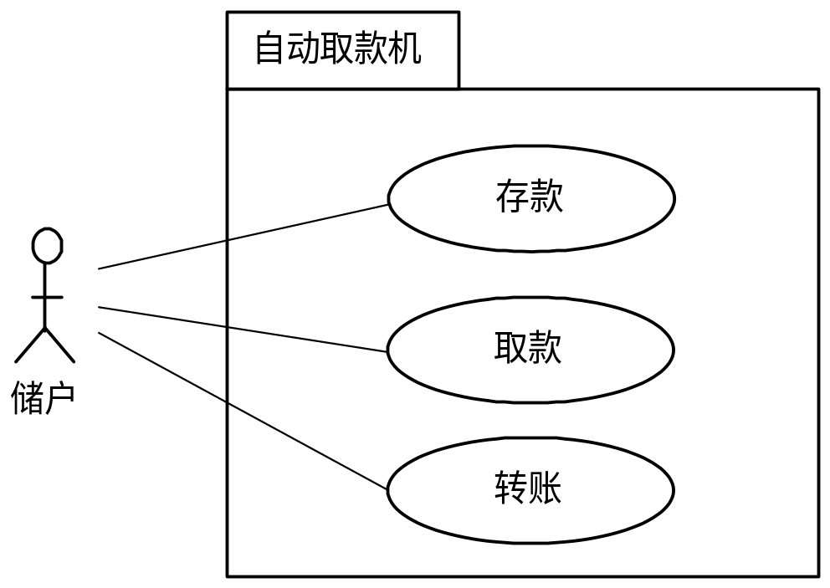
2)图形表示 (一)
UML的模型是用图来表示的，共有5类10种图如下所示：
用例视图：用于表示系统的功能，并指出各功能的操作者。
静态视图：包括类图、对象图及包图。
对象图是类图的实例，几乎使用与类图完全相同的标识。他们的不同点在于对象图显示类的多个对象实例，而不是实际的类。一个对象图是类图的一个实例。由于对象存在生命周期，因此对象图只能在系统某一时间段存在。
包由包或类组成，表示包与包之间的关系。包图用于描述系统的分层结构。
自动取款机用例图

Slide 90
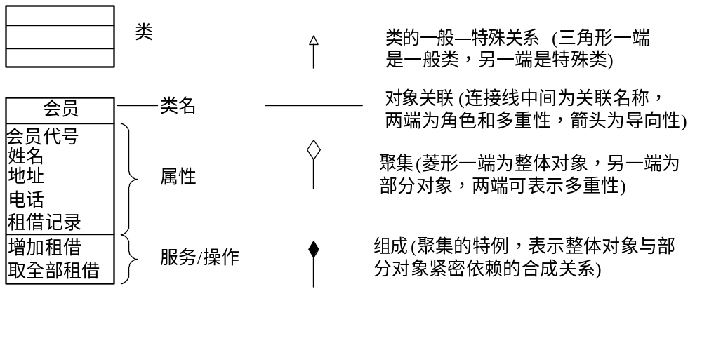
类图的模型元素

Slide 91
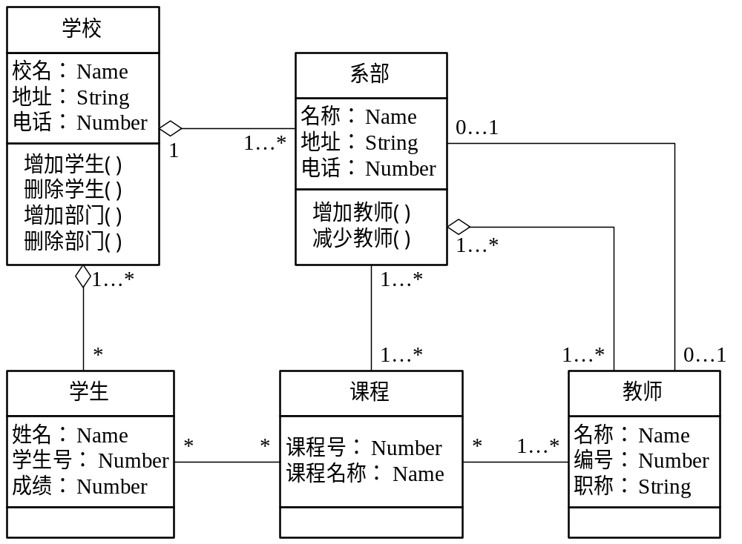
类图描述系统中类的静态结构。不仅定义系统中的类，表示类之间的联系如关联、依赖、聚合等，也包括类的内部结构(类的属性和操作)。类图描述的是一种静态关系，在系统的整个生命周期都是有效的。
学校信息系统类图

Slide 92
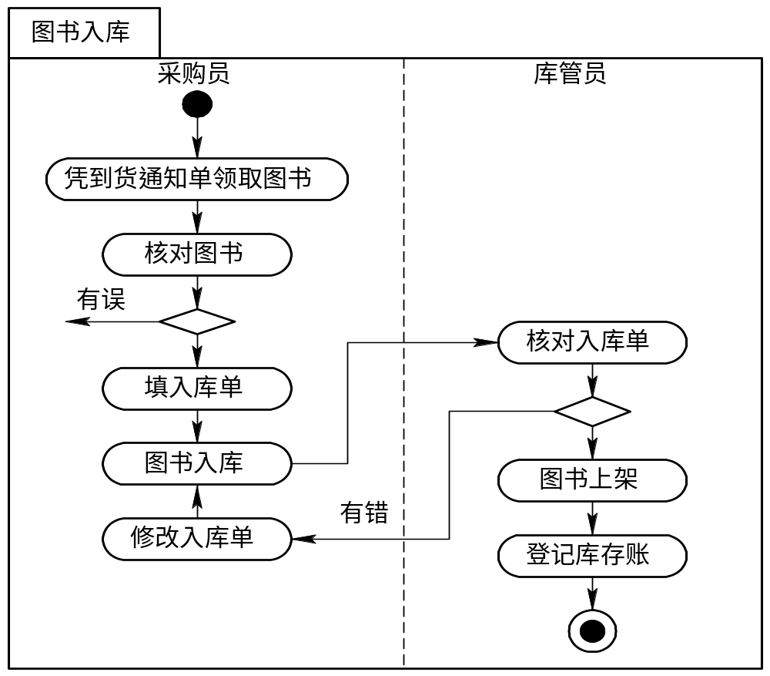
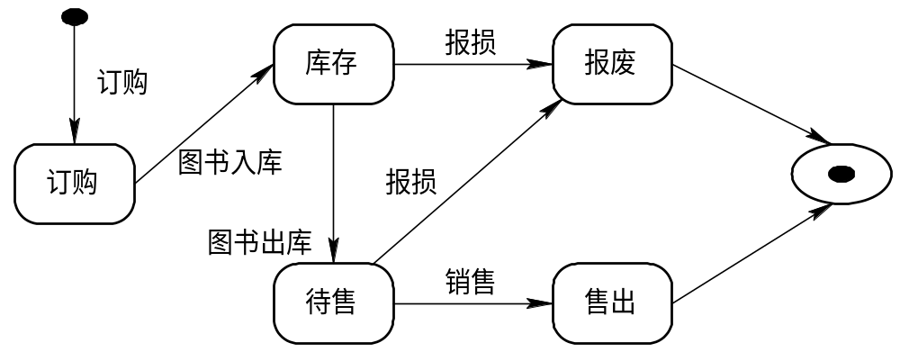
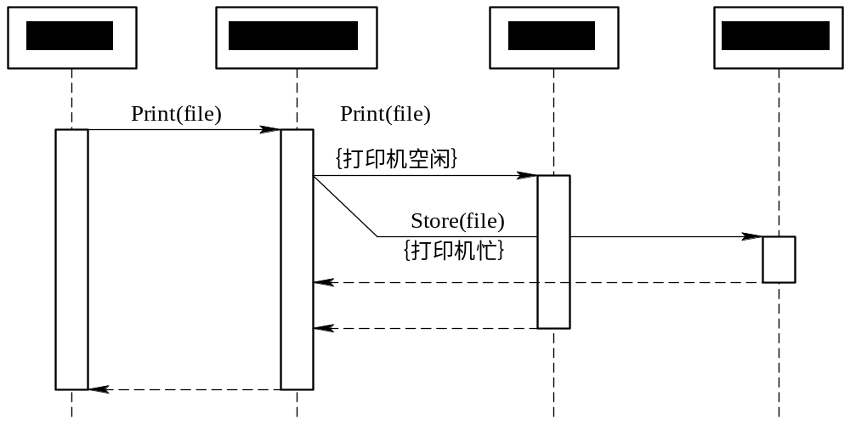
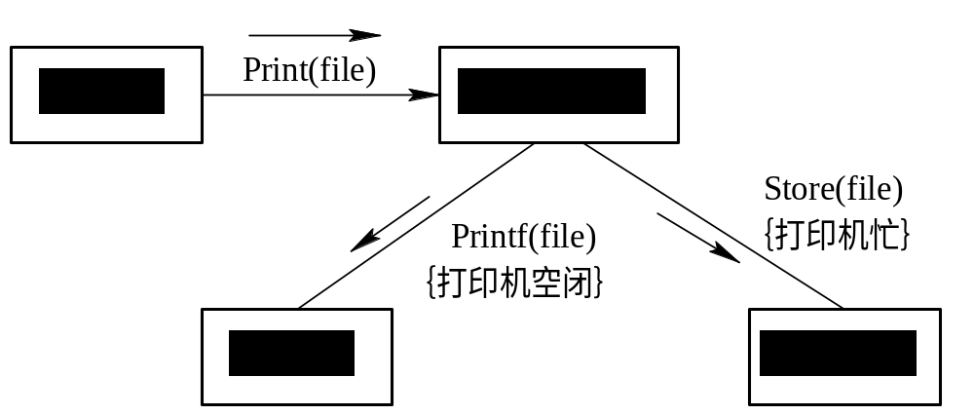
图形表示 (二)
行为视图：包括状态图和活动图，用于描述系统的动态行为和对象之间的交互关系；顺序图和合作图，用于描述系统的对象之间的动态合作关系。
状态图描述类的对象所有可能的状态以及事件发生时状态的转移条件。通常，状态图是对类图的补充。在实用上并不需要为所有的类画状态图，仅为那些有多个状态其行为受外界环境的影响并且发生改变的类画状态图。
活动图描述满足用例要求所要进行的活动以及活动间的约束关系，有利于识别并行活动。活动图可以描述业务流程、工作流程、类中的操作流程等。
顺序图显示对象之间的动态合作关系，它强调对象之间消息发送的顺序，同时显示对象之间的交互
合作图描述对象间的协作关系，合作图跟顺序图相似，显示对象间的动态合作关系。除显示信息交换外，合作图还显示对象以及它们之间的关系。如果强调时间和顺序，则使用顺序图；如果强调上下级关系，则选择合作图。这两种图合称为交互图
书店图书状态图

Slide 93
图形表示 (三)
交互图：包括顺序图和合作图，用于描述系统的对象之间的动态合作关系。
顺序图显示对象之间的动态合作关系，它强调对象之间消息发送的顺序，同时显示对象之间的交互
合作图描述对象间的协作关系，合作图跟顺序图相似，显示对象间的动态合作关系。除显示信息交换外，合作图还显示对象以及它们之间的关系。如果强调时间和顺序，则使用顺序图；如果强调上下级关系，则选择合作图。这两种图合称为交互图

Slide 94
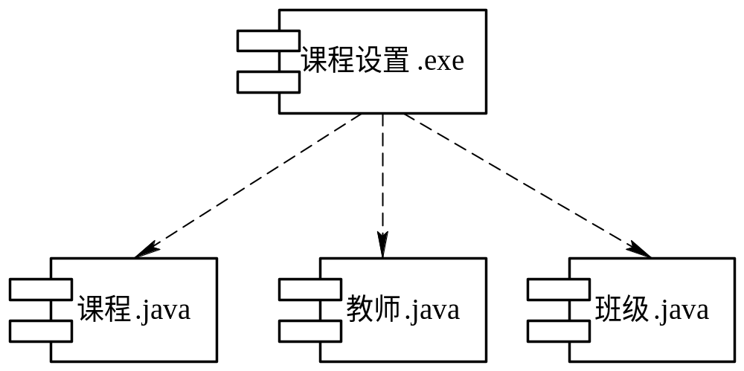
图形表示 (四)
组件视图：包括组件图，用于描述实现系统的元素的组织，即描述系统的软件组件或模块及它们的依赖关系。

Slide 95
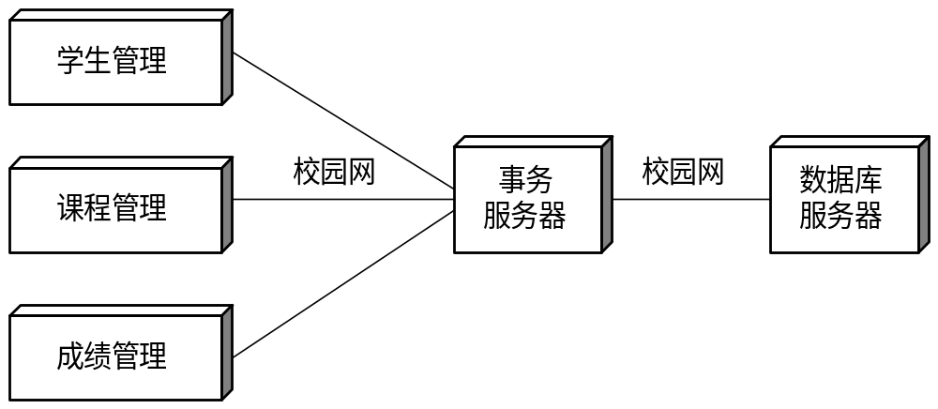
图形表示 (五)
配置视图：表达物理结构。采用配置图(deployment diagram)来描述系统中的节点和节点的连接关系，以及软件对象在节点的分布情况。

Slide 96

UML模型图
UML模型图（5类，10种）：
用例图
静态图（类图，对象图，包图）
行为图（状态图，活动图）
交互图（顺序图，合作图）
实现图（构件图，配置图）

Slide 97
UML Use Case Diagrams(用例图)
从本质上将，一个用例是用户与计算机之间为达到某个目的的一次典型交互作用：
      用例描述了用户提出的一些可见的需求；
      用例可大可小；
      用例对应一个具体的用户目标

Slide 98
用例图的内容
用例图描述系统外部的执行者与系统的用例之间的某种联系。
    所谓用例是指对系统提供的功能（或称系统的用途）的一种描述；
    执行者是那些可能使用这些用例的人或外部系统；
    用例和执行者之间的联系描述了“谁使用哪个用例”。
    用例图着重于从系统外部执行者的角度来描述系统需要提供哪些功能，并且指明了这些功能的执行者是谁；
    用例图在UML方法中占有十分重要的地位，人们甚至称UML是一种用例图驱动的开发方法。

Slide 99
用例图中的图符1
用例图中的图符：
用例
执行者
系统：用于界定系统功能范围，描述该系统功能的用例都置于其中，而描述外部实体的执行者都置于其外。
关联：连接执行者和用例，表示执行者所代表的系统外部实体与该用例所描述的系统需求有关。

Slide 100
用例图中的图符2
用例图中的图符：
使用：由用例A连向用例B，表示用例A中使用了用例B中的行为或功能。
扩展：由用例A连向用例B，表示用例B描述了一项基本需求，而用例A则描述了该基本需求的特殊情况。
注释体：对UML实体进行文字描述注释连接：将注释体与要描述的实体连接，说明该注释体是针对该实体所进行的描述。
«使用»
«扩展»

Slide 101
UML Use Case Diagrams(用例图)
设置边界
更新帐目
贸易经理
记帐系统
风险分析
«使用»
交易估计
«使用»
评价
营销人员
进行交易
«扩展»
超越边界
销售人员

Slide 102
用例模型的获取
获取执行者：
    谁使用系统的主要功能（主要使用者）？
    谁需要系统支持他们的日常工作？
    谁来维护、管理系统使其能正常工作（辅助使用者）？
    系统需要控制哪些硬件？
    系统需要与其他哪些系统交互？
    对系统产生的结果感兴趣的是哪些人？
获取用例：
    执行者要求系统提供哪些功能？
    执行者需要读、产生、删除、修改或存储系统中的信息有哪些类型？
    必须提醒执行者的系统事件有哪些？
    执行者必须提醒系统事件有哪些？怎样把这些事件表示成用例中的功能？

Slide 103
UML Class Diagrams（类图）
在面向对象的建模技术中，类、对象和它们之间的关系是最基本的建模元素。对于一个想要描述的系统，其类模型、对象模型以及它们之间的关系揭示了系统的结构。
类图描述了系统中的类及其相互之间的各种关系，其本质反映了系统中包含的各种对象的类型以及对象间的各种静态关系（关联，子类型）。

Slide 104
类图中的图符1
类图中的图符：
类：表示一个类，其中第一栏是类的名，第二栏是类的属性，第三栏是类的操作。
包：包是一种分组机制，表示一个类图集合。
关联：用于表示类的对象之间的关系。其特殊形式有组成关联和聚集关联。
Class
Attributes
Operations
Package

Slide 105
类图中的图符2
类图中的图符：
聚集关联：用于表示类的对象之间的关系是整体与部分的关系。
组成关联：用于表示类的对象之间的关系：整体拥有各部分，部分与整体共存，如整体不存在了，部分也会随之消失。
泛化关联：泛化关系（继承关系）定义了类和包间的一般元素和特殊元素之间的分类关系。

Slide 106
类图中的图符3
类图中的图符：
依赖关系：有两个类或包元素X、Y，修改元素X的定义可能会引起对另一个元素Y的定义的修改，则称元素Y依赖于元素X。
对象：类的一个实例。
链接：用于表示对象间的关联关系的一个实例。
Object
Values

Slide 107
类图的实例
订单
*
1
客户
DateReceived
isPrepaid
number:String
prce:Money
Name
address
CreditRating():String
Dispatch()
close()
1
团体客户
个人客户
ContactName
creditRating
creditLimit
CreditCard#
{creditRating()
=“poor”}
项
*
订单项
Remind()
billforMonth(Intrger)
Quantity:Integer
price:Money
isSatisfied:Boolean
*
*
1
产品
销售代表
0..1
雇员

Slide 108
UML Object Diagrams(对象图)
对象图
对象图, 是类图的一种变形。除了在对象名下面要加下划线以外，对象图中所使用的符号与类图基本相同。
对象图, 是类图的一种实例化。一张对象图表示的是与其对应的类图的一个具体实例，即系统在某一时期或者某一特定时刻可能存在的具体对象实例以及它们相互之间的具体关系。

Slide 109
UML Object Diagrams(对象图)
作者
计算机
名字：String
年龄：Integer
Uses
名字：String
内存：Ineger
0..1
类图
1..*
小王的工作PC：
计算机
小王：作者
名字 = “Dell486”
内存 = 64
名字 = “王小影”
年龄 = 32
小王的工作PC：
计算机
名字 = “Compaq X”
内存 = 32
对象图

Slide 110
UML Object Diagrams(对象图)
对象图并不象类图那样具有重要的地位，但是利用它可以帮助我们通过具体的实例分析，更具体直观地了解复杂系统类图的丰富内涵。
对象图还常常被用作合作图的一部分，用以展示一组对象实例之间的动态协作关系。

Slide 111
UML Packages （包图）
包是类的集合。
包图所显示的是类的包以及这些包之间的依赖关系。
如果两个包中的任意两个类之间存在依赖关系，则这两个包之间存在依赖关系。
包的依赖是不传递的。

Slide 112
UML Packages （包图）
订单获取
界面
AWT
邮件发送
清单界面
订单获取
应用
邮件发送
清单应用
订单
顾客

Slide 113
UML Packages （包图）
何时使用包图：
在大项目中，包图是一种重要工具（有专家建议，只要你不能将整个系统的类图压缩到一张A4纸上，你就应该使用包图）；
依赖产生耦合，应该尽量将依赖性减少到最低程度；
包的概念对测试也是特别有用的。

Slide 114
UML Statechart Diagrams(状态图)
状态图
状态图是对类的一种补充描述，它展示了此类对象所具有的可能的状态以及某些事件发生时其状态的转移情况。
在状态图中，状态由圆角矩形表示。状态的改变称作转移，状态转移由箭头表示，箭头旁可以标出转移发生的条件。状态转移可以伴随有某个动作，它表明当转移发生时系统要做什么。

Slide 115
UML Statechart Diagrams(状态图)
在第一层
上升
上升状态
到达第一层
到达
上升
向第一层下降
下降状态
到达
空闲状态
下降
超时

Slide 116
UML Sequence Diagrams (顺序图)
顺序图
顺序图描述了对象之间动态的交互关系，着重体现对象间消息传递的时间顺序。
顺序图由一组对象构成，每个对象分别带有一条竖线，称作对象的生命线，它代表时间轴，时间沿竖线向下延伸。顺序图描述了这些对象随着时间的推移相互之间交换消息的过程。消息用从一条垂直的对象生命线指向另一个对象的生命线的水平箭头表示。图中还可以根据需要增加有关时间的说明和其他注释。

Slide 117
UML Sequence Diagrams (顺序图)
：计算机
：打印服务程序
：打印机
：打印队列
打印文件
打印文件[打印机空闲]
保存文件[打印机忙]

Slide 118
UML Collaboration Diagrams(合作图)
合作图
与顺序图作用相同，合作图也是用来描述系统中对象之间的动态协作关系。合作图侧重于描述各个对象之间存在的消息收发关系（交互关系），而不专门突出这些消息发送的时间顺序。
在合作图中，对象同样是用一个对象图符来表示，箭头表示消息发送的方向，而消息执行的顺序则由消息的编号来表明。

Slide 119
UML Collaboration Diagrams(合作图)
：计算机
：打印队列
1. 打印文件
3. 保存文件[打印机忙]
：打印服务程序
：打印机
2.打印文件[打印机空闲]

Slide 120
UML Collaboration Diagrams(合作图)
合作图的布局方法能更清楚地表示出对象之间静态的连接关系。
顺序图突出执行的时序，能更方便地看出事情发生的次序。
如果要描述在一个用例中的几个对象协同工作的行为，交互图是一种有力的工具。交互图擅长显示对象之间的合作关系，尽管它并不对这些对象的行为进行精确的定义。
如果想要描述跨越多个用例的单个对象的行为，应当使用状态图；如果想要描述跨越多个用例或多个线程的多个对象的复杂行为，则需考虑使用活动图。

Slide 121
UML Activity Diagrams(活动图)
活动图
活动图描述系统中各种活动的执行顺序，通常用于描述一个操作中所要进行的各项活动的执行流程。同时，它也常被用来描述一个用例的处理流程，或者某种交互流程。
活动图由一些活动组成，图中同时包括了对这些活动的说明。当一个活动执行完毕之后，控制将沿着控制转移箭头转向下一个活动。活动图中还可以方便地描述控制转移的条件以及并行执行等要求。

Slide 122
UML Activity Diagrams(活动图)
找饮料
[没有咖啡]
[没有可口可乐]
人
[找到可口可乐]
[找到咖啡]
将咖啡放到
过滤器中
加水到容器中
取出咖啡杯
取一听
可口可乐
把过滤器放
到咖啡炉上
点燃咖啡炉
冲调咖啡
熄灭咖啡炉
倒咖啡
喝饮料

Slide 123
UML Activity Diagrams(活动图)
活动图最适合支持描述并行行为，这使之成为支持工作流建模的最好工具。
活动图最大的缺点是很难清楚地描述动作与对象之间的关系。

Slide 124
UML Activity Diagrams(活动图)
对于以下情况，可以使用活动图：
  （1）分析用例；
  （2）理解牵涉多个用例的工作流；
  （3）处理多线程应用。
在下列情况下，一般不要使用活动图：
  （1）显示对象间合作；
  （2）显示对象在其生命周期内的运转情况。

Slide 125
UML Component Diagrams(构件图)
构件图
构件图
  描述软件构件以及它们之间的依赖关系
  从而便于人们分析和发现当修改某个构件时可能对那些构件产生影响
  以便对它们做相应的修改或更新。
构件
  可以是源代码构件
  二进制目标码构件
  可执行构件或文档构件。

Slide 126
UML Component Diagrams(构件图)
Whnd.cpp：
窗口处理器
Whnd.obj：
窗口处理器
Graphic.dll：
图形库
Comhnd.cpp：
命令处理器
Comhnd.obj：
命令处理器
client.exe：
客户程序
Main.cpp：
主类
Main.obj：
主类

Slide 127
UML Deployment Diagrams(配置图)
配置图
配置图描述系统中硬件和软件的物理配置情况和系统体系结构。
在配置图中
  用结点表示实际的物理设备，如计算机和各种外部设备等
  并根据它们之间的连接关系，将相应的结点连接起来，并说明其连接方式。
  在结点里面，说明分配给该结点上运行的可执行构件或对象，从而说明哪些软件单元被分配在哪些结点上运行。

Slide 128
UML Deployment Diagrams(配置图)
客户A：
个人电脑PC
服务器：02
«TCP/IP协议»
«DecNet协议»
客户B：
个人电脑PC
数据库服务器：
VAX
«TCP/IP»协议

Slide 129
UML支撑环境
Rational Rose
  基于UML的模型驱动的软件开发环境
  全面支持团队整体合作的开发形式
  集成了最新软件开发技术和思想

Slide 130
二、UML用于软件的开发
UML是一个建模语言，常用于建立软件系统的模型，适用于系统开发的不同阶段。
1.用户需求
该阶段可使用例图来捕获用户的需求，用例图从用户的角度来描述系统的功能，表示了操作者与系统的一个交互过程。通过用例建模，描述对系统感兴趣的外部角色和他们对系统的功能要求。

Slide 131
2.系统分析
分析阶段主要关心问题域中的主要概念，如对象、类以及它们之间的关系等，需要建立系统的静态模型，可用类图来描述。
为了实现用例，类之间需要协作，可以用动态模型的状态图、顺序图和合作图来描述。在分析阶段，只考虑问题域中的对象建模，通过静态模型和动态模型来描述系统结构和系统行为。

Slide 132
3.系统设计
在分析阶段建立的分析模型基础上，考虑定义软件系统中的技术细节用到的类，如引入处理用户交互的接口类、处理数据的类、处理通信和并行性的类。因此，设计阶段为实现阶段提供了更详细的设计说明。

Slide 133
4.系统实现
实现阶段的任务是使用面向对象程序设计语言，将来自设计阶段的类转换成源程序代码，用构件图来描述代码构件的物理结构以及构件之间的关系。用配置图来描述和定义系统中软硬件的物理体系结构。

Slide 134
5.测试
UML建立的模型也是测试阶段的依据。可使用类图进行单元测试，可使用构件图、合作图进行集成测试，可使用用例图进行确认测试，以验证测试结果是否满足用户的需求。

Slide 135
6.6.3 UML的特点
1.统一了面向对象方法的基本概念
2.建模能力更强
3.独立于开发过程
4.UML提出了许多新概念
UML是在Booch方法、OMT方法和DOSE方法的基础上发展起来的，是这些方法的延续和发展。消除了不同方法在表示法和术语上的差异，避免了符号表示和理解上的不必要的混乱。
UML吸取了不同面向对象方法的长处，溶入了其他面向对象方法的可取之处，其中也包括非面向对象方法的影响，也汇入了面向对象领域中很多人的思想，因此UML的表达能力更强，表示更清晰和一致，建模能力就更强了。
UML只是一种建模语言，与具体软件开发过程无关，因此独立于开发过程。但是UML可以用于软件开发过程，可以支持从用户需求到测试的各个开发阶段。
UML符号表示考虑了许多方法的图形表示，删除了大量容易引起混乱的、多余的和极少使用的符号，增加了一些新的符号。还提出了一些新的概念，如构造型、职责、扩展机制、线程、模式、合作图和活动图等。

Slide 136
习 题(一)
1. 解释下列术语的含义：类、对象、消息、方法、继承性、多态性、封装性、特化、抽象、分类。
2. 举例说明类与对象的关系，并画出类的层次图。
3. 结合工程中问题论域，选择实际课题，试着按OOA和OOD步骤去作，然后再把方案提交小组讨论，加以完善。
4. 什么是面向对象的系统分析和设计？面向对象的系统分析和设计的主要目的和应完成的主要工作是什么？
5. 简述面向对象系统分析的基本任务，并描述该阶段的主要成果－－OOA模型的组成及结构。

Slide 137
习 题(二)
6. 如何利用3VM和LIA实现对象的识别？3VM和LIA是如何工作的。
7. 试描述OOA模型的五个层次，并说明它们划分的意义。
8. 试描述系统设计的主要阶段和步骤，并说明各步骤的主要工作。
9. 简述UML主要内容和特点。

